Slide 1
Применение инструментов искусственного интеллекта для разработки алгоритма реконструкции изображений для малодозной рентгеновской компьютерной томографии молочной железы
ЗНЧ-2025
Власов В.В., Коновалов А.Б.
ФГУП “Российский федеральный ядерный центр – ВНИИ технической физики им. академика Е.И. Забабахина”
Снежинск, Россия
a.b.konovalov@vniitf.ru
Notes:
Доклад посвящен разработке алгоритма реконструкции изображений для малодозного томосинтеза молочной железы с применением инструментов искусственного интеллекта таких как генетический алгоритм и глубокая сверточная нейронная сеть U-Net.

Slide 2
План доклада
Постановка задачи
Синтез эффективного набора лучей: генетический алгоритм
Модифицированная U-Net и ее обучение
Результаты локализации и реконструкции структур
Результаты исследования пространственного разрешения метода
Выводы и заключение
Notes:
Слайд представляет план доклада.

Slide 3
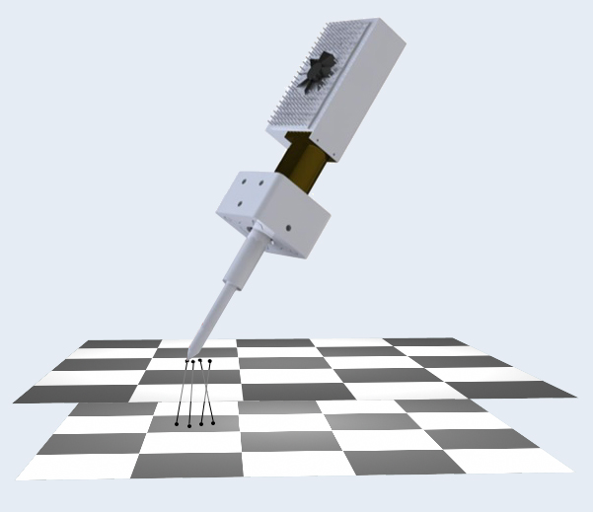
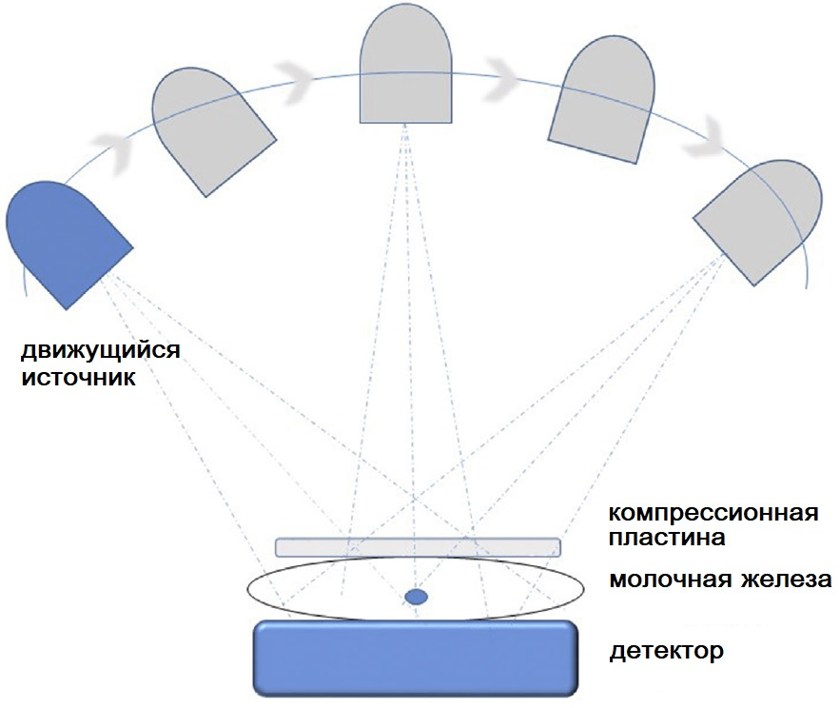
Две схемы томосинтеза молочной железы
Традиционная
Перспективная
Greenwood HI. Surg Clin N Am 98: 703 (2018)
Gordon R et al. Steerable Ray-by-Ray X-Ray Computed Tomography: A Plan to End Breast Cancer Wiley-Scrivener, Beverly (2025)
Notes:
С разработкой технологии управляемого рентгеновского пучка и капиллярных источников открывается возможность создания принципиально новой установки для томосинтеза молочной железы. Схема такой установки показана на слайде справа. Шахматные доски – это пластины, между которыми мягко зажимается молочная железа. Два робота (здесь показан один) через белые квадраты (сверху и снизу) подводят рентгеновское излучение. Новые технологии позволяют направить узкий рентгеновский луч из любого пикселя источника в любой пиксель детектора и создать таким образом систему лучей, по которым может быть восстановлено 3D томографическое изображение. На данном этапе исследований мы предельно упростили задачу. Мы взяли один такой кубик. Более того рассмотрели на 3D, а 2D геометрию. Таким образом куб трансформировался в квадрат.

Slide 4
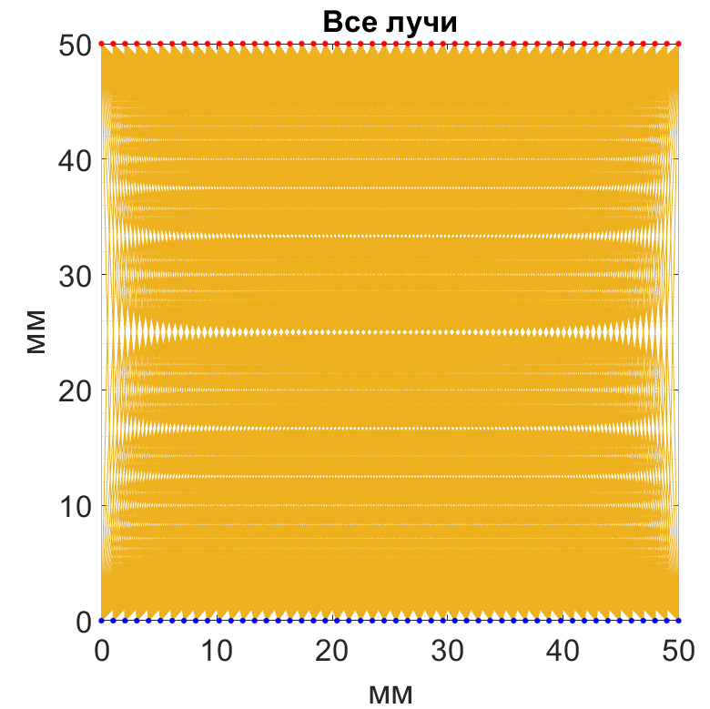
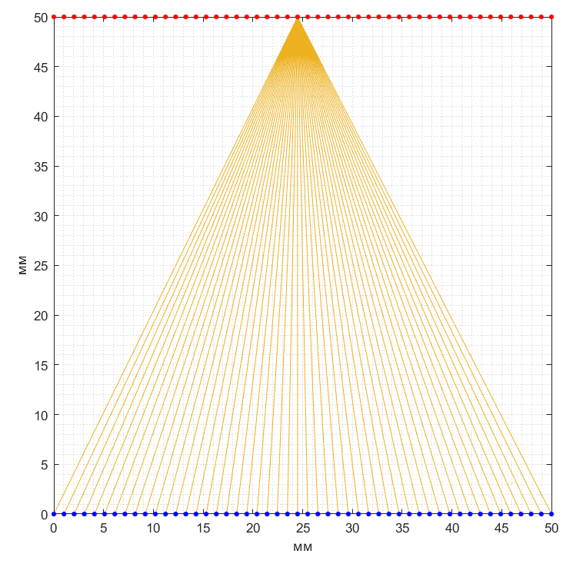
Упрощенная геометрия реконструкции
50 лучей
50x50=2500 лучей
Notes:
Вот этот квадрат показан на данном слайде. 50 источников располагаются на верхней грани, а 50 детекторов – на нижней. Шаг между соседними источниками и соседними детекторами равен 1 мм. Слева показаны 50 лучей, соответствующих одному источнику, справа – заполнение области реконструкции полным набором лучей (50x50=2500). Авторами доклада была поставлена задача разработать такой алгоритм реконструкции, который бы позволил качественно восстановить структуры - модели опухолей молочной железы по минимальному набору лучей, по крайней мере, в несколько раз меньшему чем 2500. Это необходимо для того, чтобы можно было говорить о реально значимом снижении дозы облучения.

Slide 5
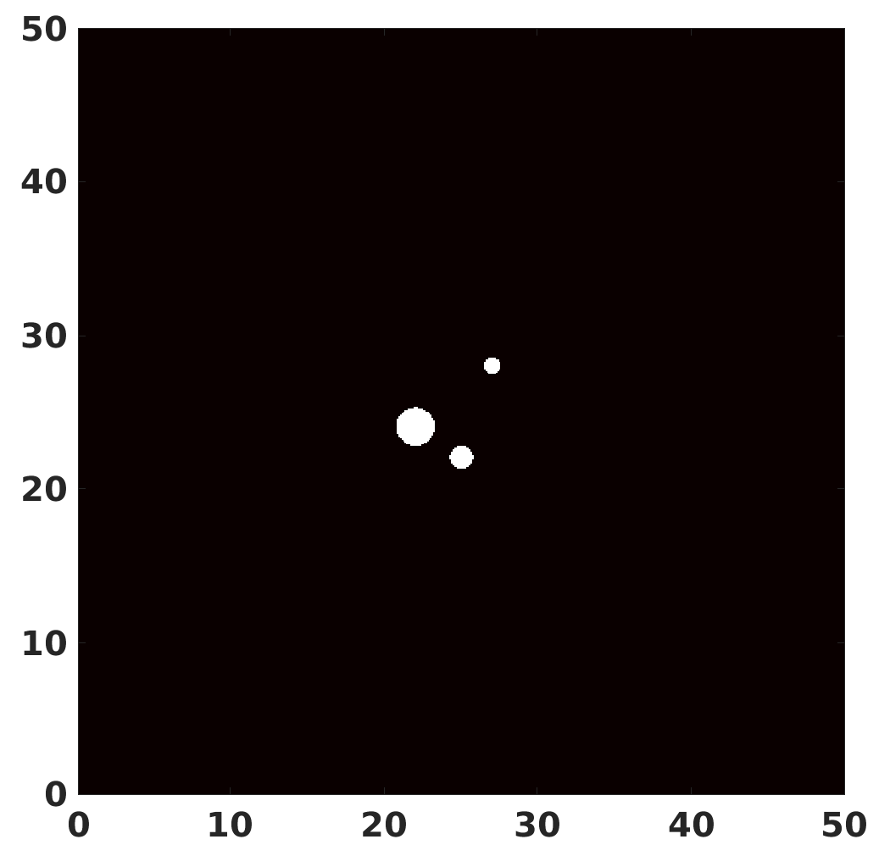
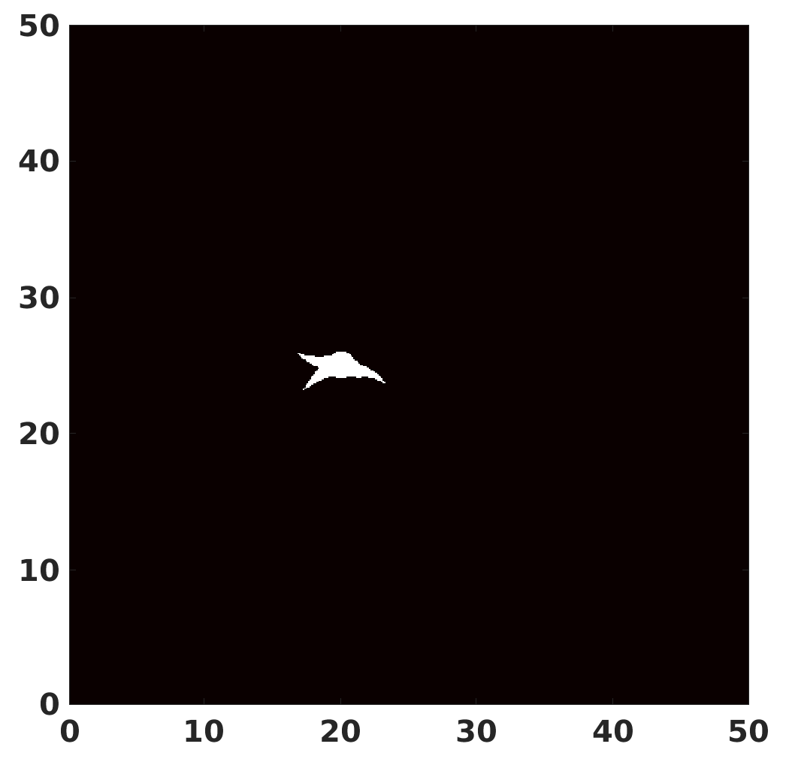
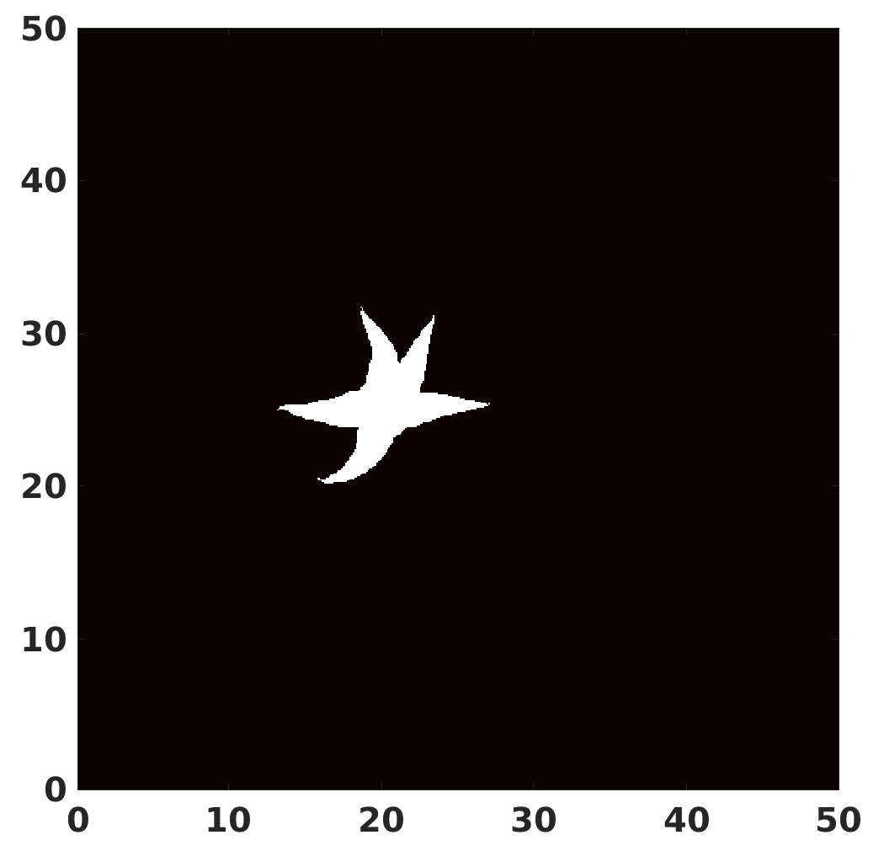
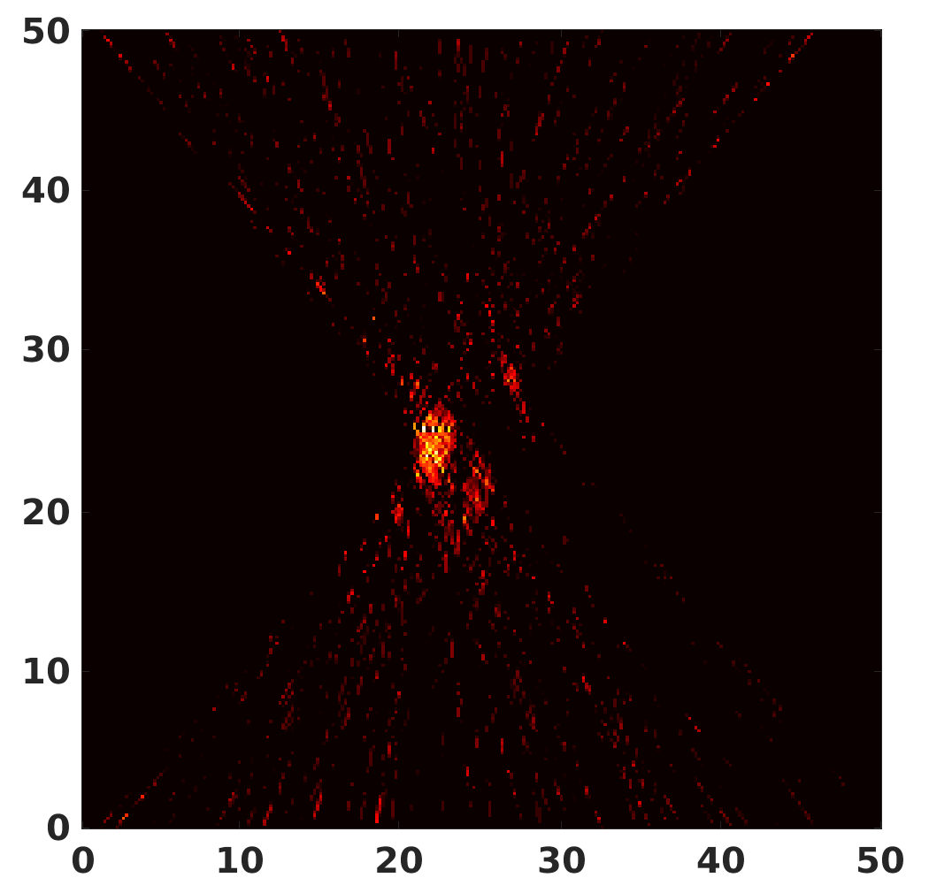
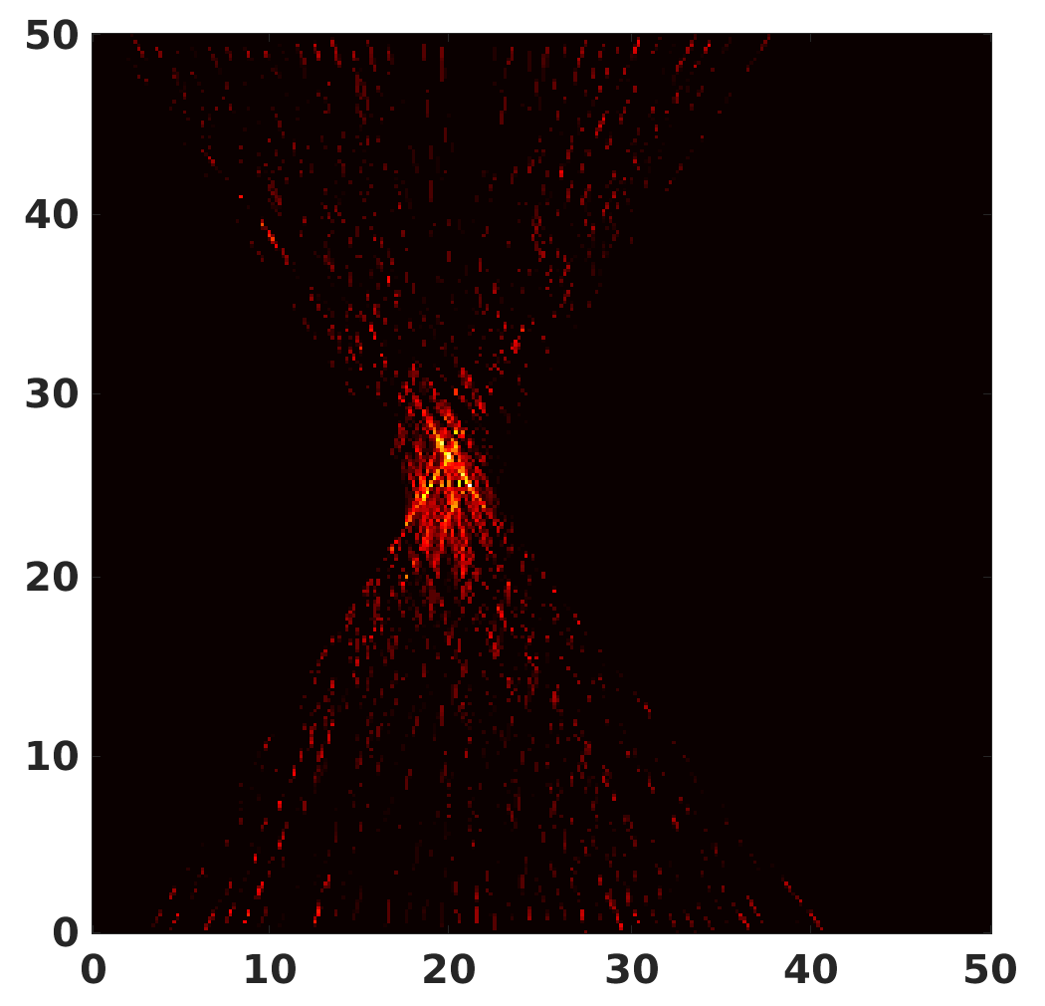
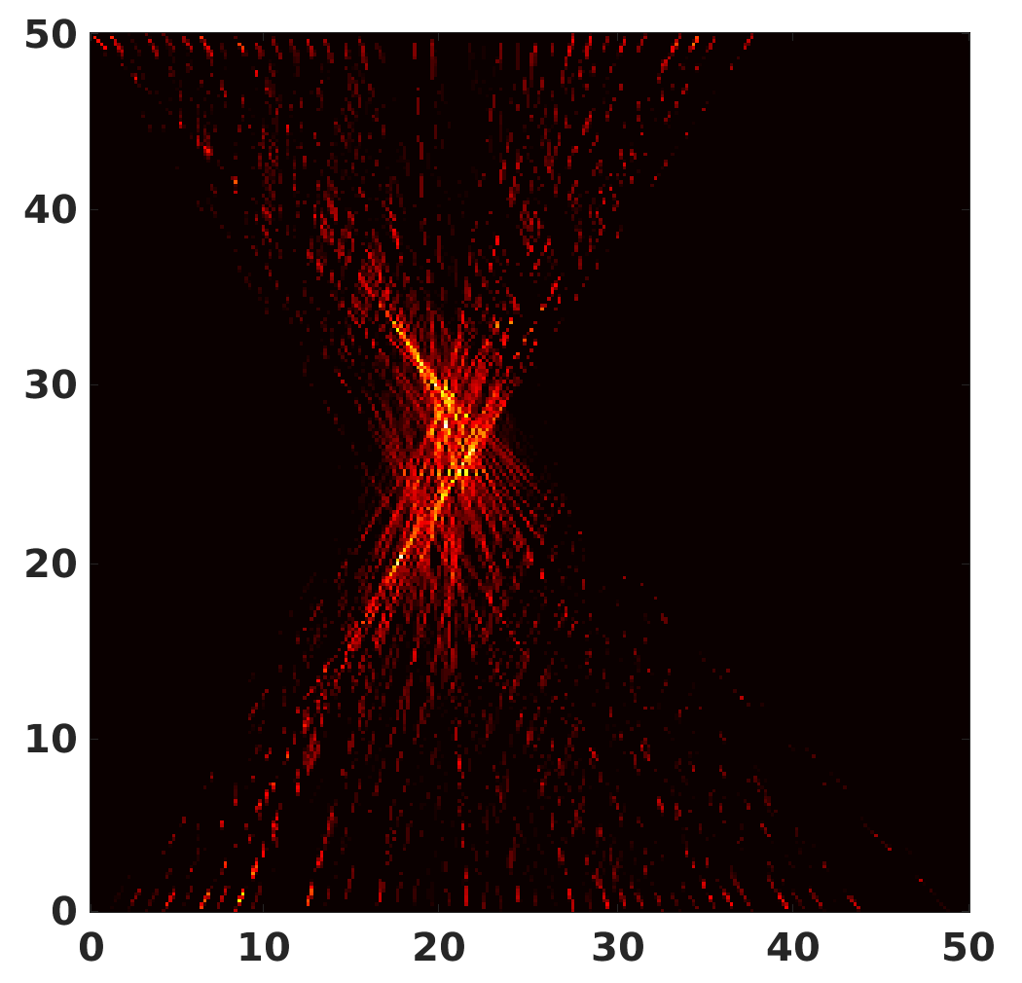
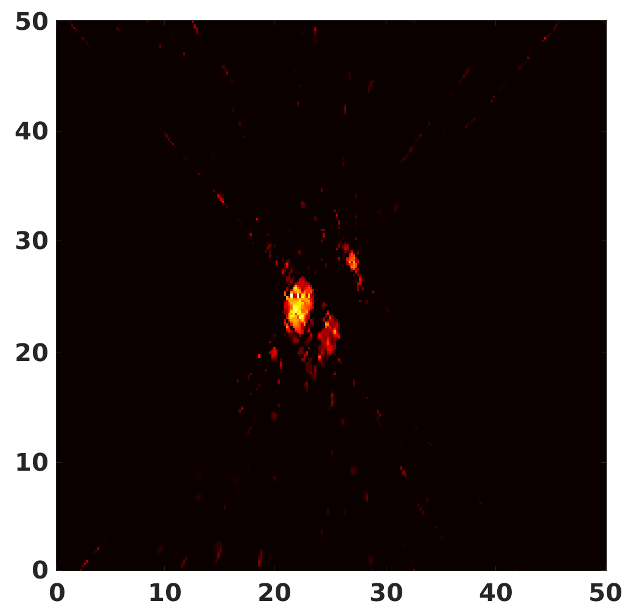
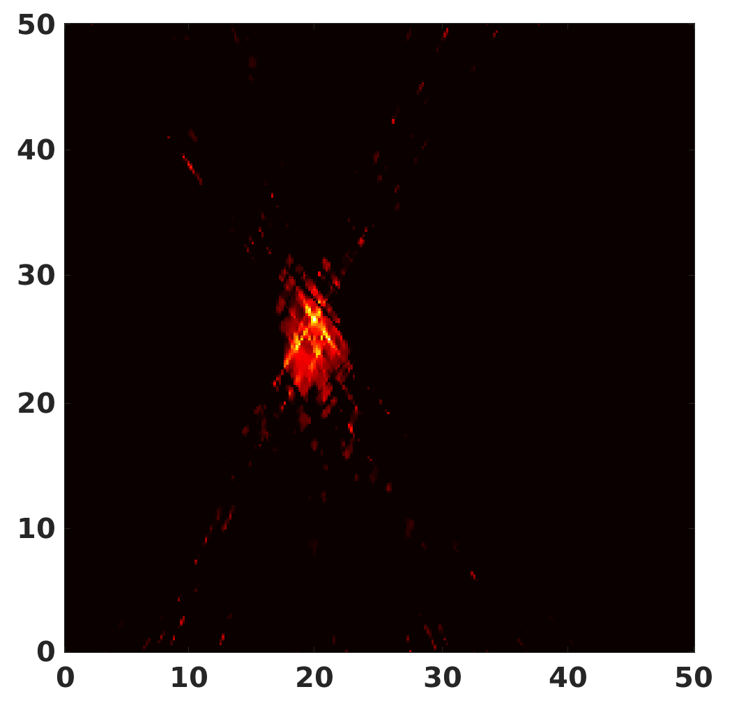
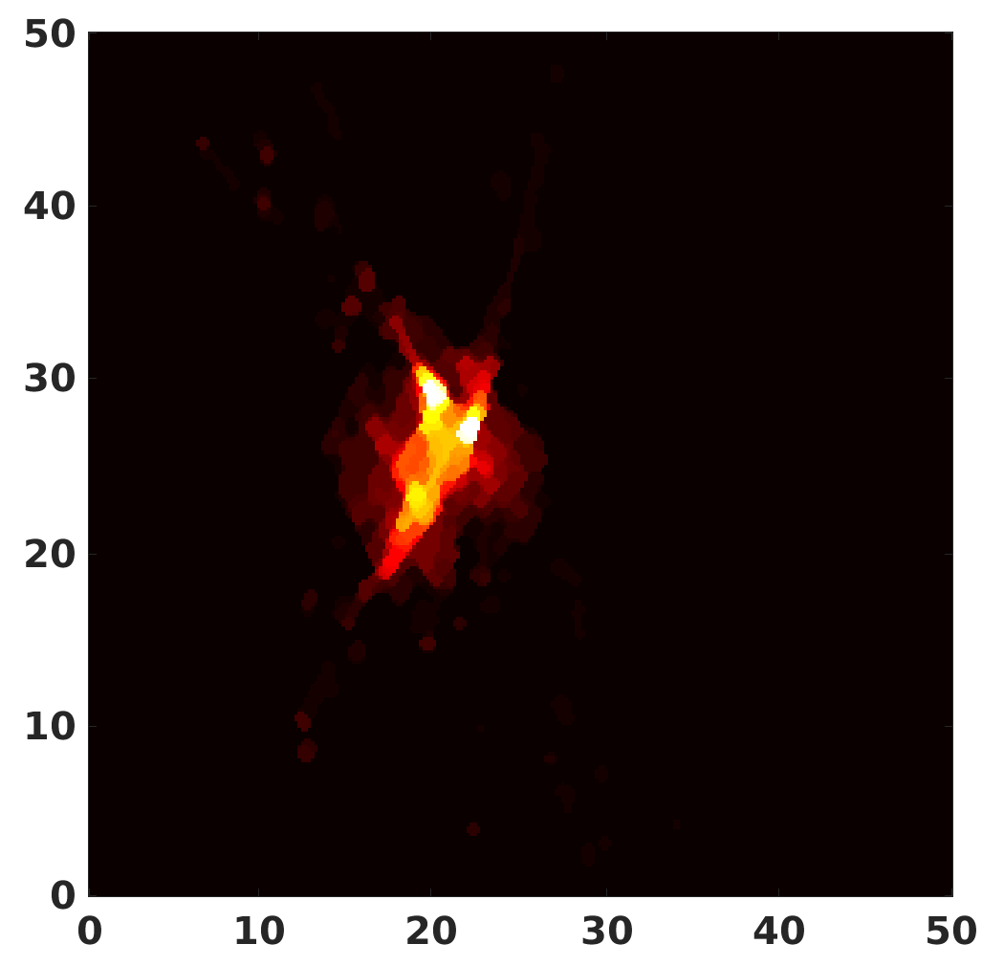
Примеры реконструкции
объекты
ART
ART-TV
Notes:
Могут ли традиционные алгоритмы решить поставленную задачу? Чтобы ответить на поставленный вопрос, мы случайно выбрали 500 лучей из полного набора лучей. На слайде даны примеры реконструкции трех объектов, содержащих модели опухолей молочной железы, с использованием двух известных итерационных алгоритмов: алгебраического алгоритма реконструкции ART и алгебраического алгоритма с регуляризацией посредством минимизации нормы полной вариации ART-TV. Видно, что по 500 лучам не удается качественно восстановить изображение. По этой причине авторами доклада было принято решение привлечь для процедуры реконструкции инструменты искусственного интеллекта.

Slide 6
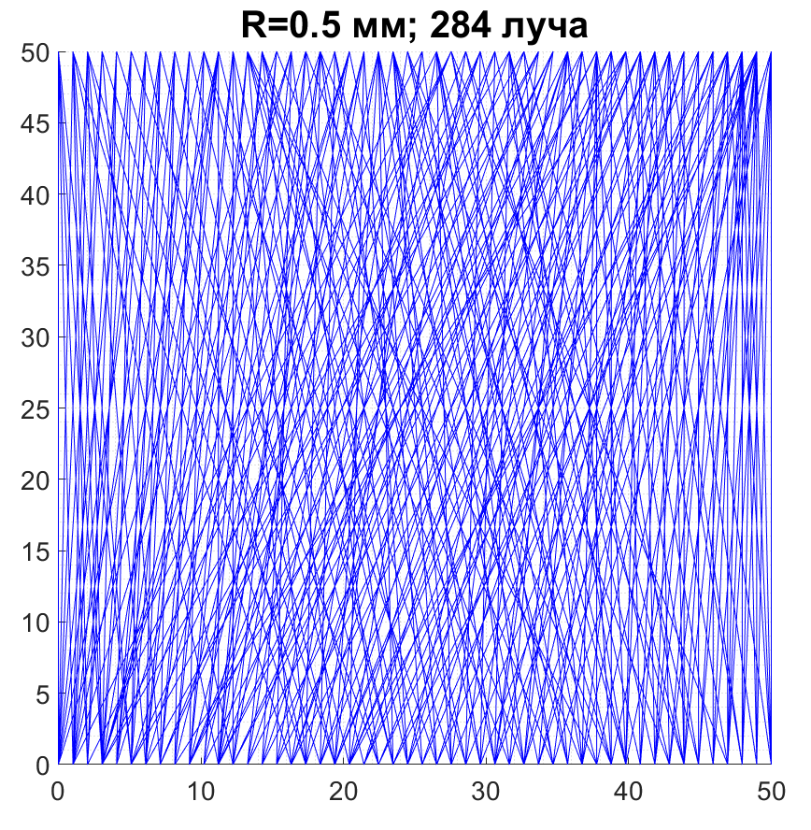
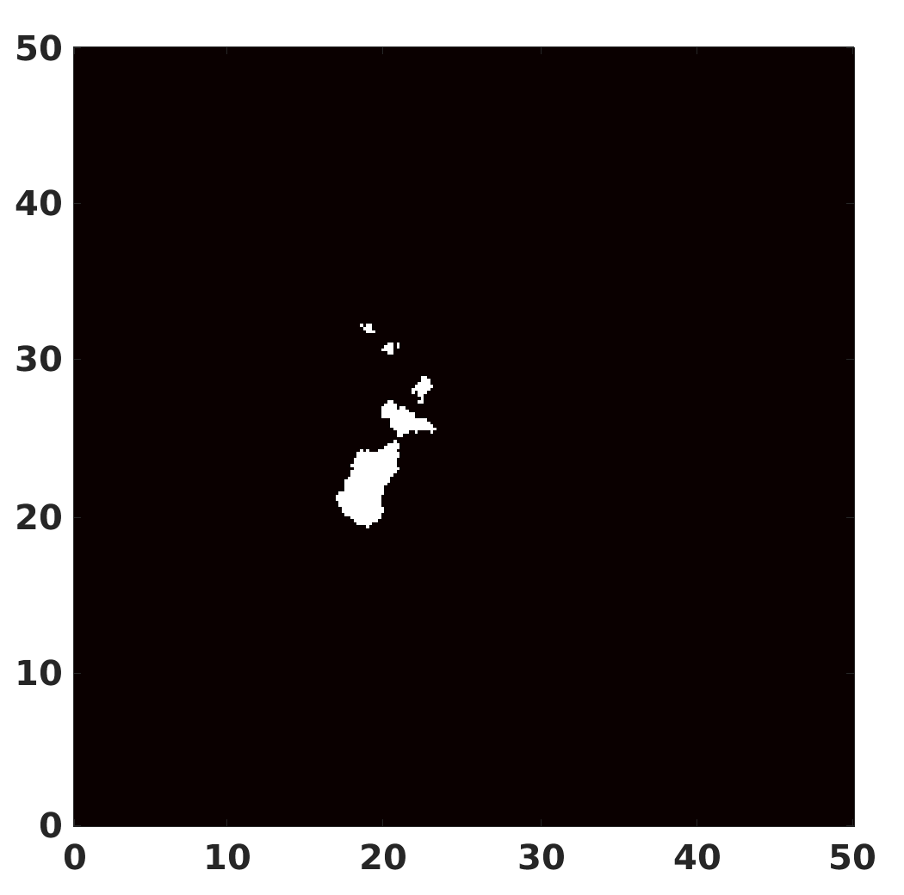
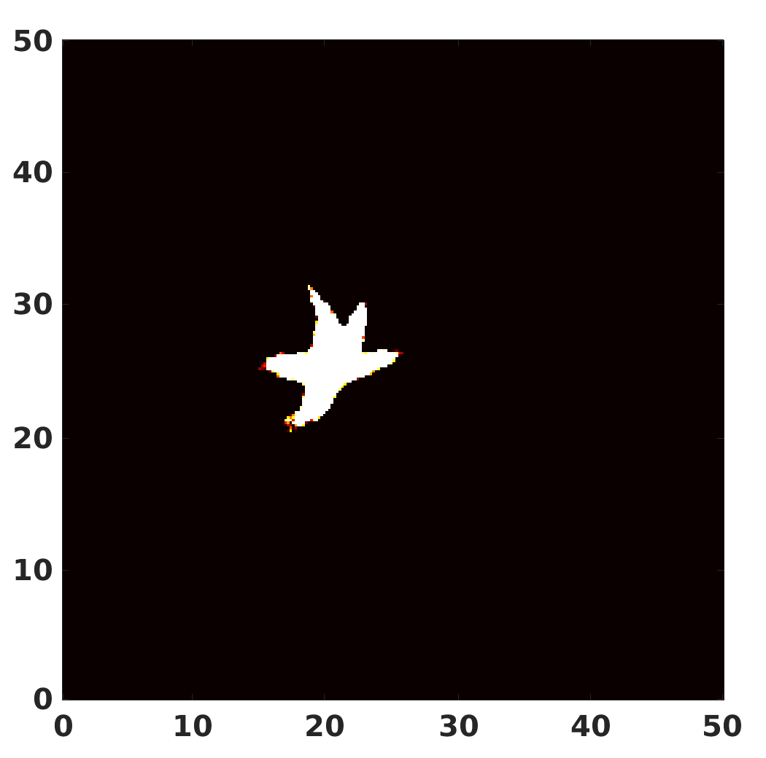
Три стадии алгоритма
Синтез эффективного набора лучей (генетический алгоритм, GA)
Локализация структур (алгебраический алгоритм реконструкции ART + сверточная нейронная сеть U-Net)
Уточненная реконструкция структур (ART + U-Net в цикле)
Notes:
В результате проведенных исследований разработан алгоритм или, если угодно стратегия реконструкции, включающая три стадии:
Синтез эффективного набора лучей с помощью генетического алгоритма.
Грубая локализация структур с использованием ART и глубокой сверточной нейронной сети U-Net.
Уточненная реконструкция структур с применением итерационной процедуры, в которой ART и U-Net работают последовательно в цикле.

Slide 7
Критерий оптимизации и шаги GA
Критерием оптимизации числа лучей является условие, что круглая структура выбранного размера (1 мм), где бы она не располагалась, должна пересекаться выбранными лучами не менее чем заданное число раз (4 раза)
Шаги работы генетического алгоритма:
Инициализация – создание начальной популяции случайных решений (особей)
Оценка приспособленности – вычисление “качества” каждой особи
Селекция – отбор лучших особей для размножения
Скрещивание и мутация – генерация новых особей из выбранных на шаге 3
Новое поколение – замена старой популяции новой
Итерация – повторение шагов 2-5 до достижения критерия останова
Notes:
Критерием оптимизации числа лучей является условие, что круглая структура выбранного размера (1 мм), где бы она не располагалась, должна пересекаться выбранными лучами не менее чем заданное число раз (4 раза).
На данном слайде представлены шаги работы генетического алгоритма. Они стандартные: инициализация, оценка приспособленности, селекция, скрещивание и мутация, новое поколение и итерация. В качестве критерия останова может быть выбрано, например, максимальное число поколений или достаточное качество решения.

Slide 8
GA: алгоритм генерации объекта
1) Задать сетку круглых структур (центры и радиус) и геометрию лучей (начало луча и вектор направления)
Задать массив чисел пересечений круглых структур лучами (массив счетчиков пересечений). В исходном состоянии все элементы массива равны нулю
Выбрать очередную структуру с числом пересечений меньшим заданного
Найти все лучи, которые пересекаются с выбранной структурой
Случайным образом выбрать число лучей равное заданному числу пересечений, либо все лучи, если их меньше
Для каждого выбранного луча найти структуры, которые он пересекает и увеличить счётчики пересечений со структурами
Пометить все рассмотренные лучи как обработанные
Пометить все структуры, в которых счётчики пересечений больше или равны заданному числу пересечений, как обработанные
Если есть ещё необработанные структуры или лучи, то перейти на шаг 3, иначе – закончить работу алгоритма
Notes:
Объект или особь популяции представляет собой бинарный вектор размера N=2500. Элементам массива, соответствующим лучам, выбранным в качестве потенциальных эффективных, присваивается значение 1. Все остальные элементы имеют значение 0. Генерация объектов для начальной популяции выполняется случайным образом при соблюдении условия его существования - круглая структура выбранного размера (1 мм), где бы она не располагалась, должна пересекаться выбранными лучами не менее чем заданное число раз (4 раза). Слайд представляет алгоритм генерации объекта.
Всего генерируется 100 объектов. Таким образом, число объектов начальной популяции равно 100.

Slide 9
GA: алгоритм работы оператора скрещивания
На вход оператора подать пары родительских объектов для скрещивания и для каждой пары выполнить шаги с 3 по 6
Случайно выбрать индекс объекта – индекс разбиения
Заменить все элементы вновь генерируемого объекта элементами первого родителя справа от индекса разбиения и элементами второго родителя слева от индекса разбиения
Если новый объект не удовлетворяет необходимым условиям существования объекта, выполнить процедуру случайного дополнения лучей до заданного количества пересечений
После шага 5 объект может содержать избыточное количество пересечений. В этом случае выполняется исключение избыточности по количеству пересечений
Notes:
Слайд представляет алгоритм работы оператора скрещивания. Суть процедуры скрещивания в том, что выбирается индекс разбиения объекта. И элементы вновь генерируемого объекта заменяются элементами родительских объектов. Затем выполняется дополнение лучей до условия существования объекта и, если необходимо, исключение избыточности по количеству пересечений.

Slide 10
GA: алгоритм работы оператора мутации
На вход оператора подать объекты для мутации
Определить случайным образом коэффициент мутации в диапазоне (0.6-0.9)
Для каждого объекта выполнить шаги с 4 по 6
Определить число выбранных лучей в текущем подвергаемом мутации объекте
В новый объект выбирать случайно из текущего объекта количество лучей, как долю (шаг 2) по отношению к общему количеству (шаг 4)
Далее подобно шагам 4 и 5 алгоритма работы оператора скрещивания, случайно дополнить и исключить избыточные лучи для обеспечения условия существования объекта
GA реализован в MATLAB функциями GetRandRays (генерация объекта), crossover_permutation (скрещивание) и mutate_permutation (мутация)
Notes:
Слайд представляет алгоритм работы оператора мутации. Суть процедуры мутации в том, что выбирается коэффициент мутации. И во вновь генерируемый объект из объекта, подвергаемого мутации, добавляется соответствующая доля элементов со значением 1. Затем выполняется дополнение лучей и исключение избыточности, как и в случае скрещивания.

Slide 11
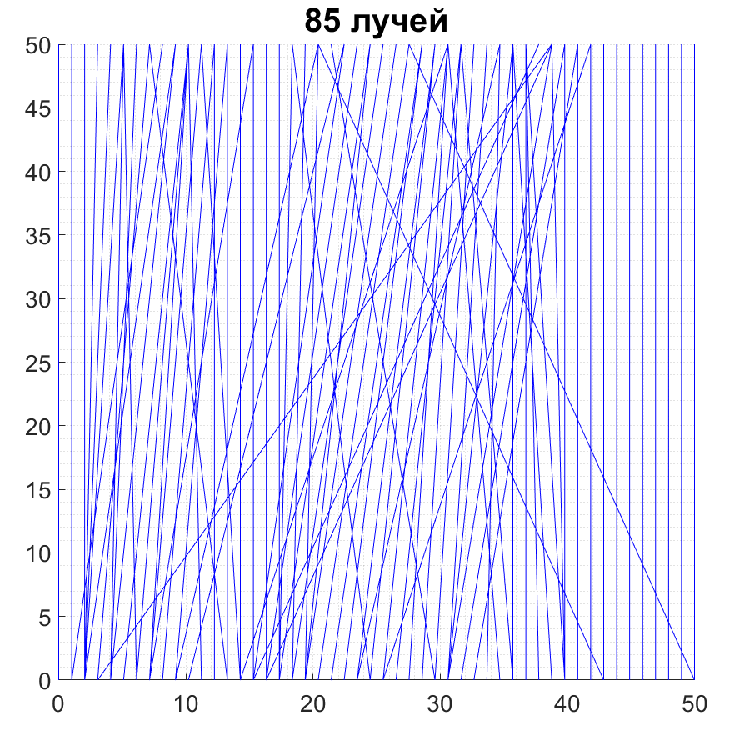
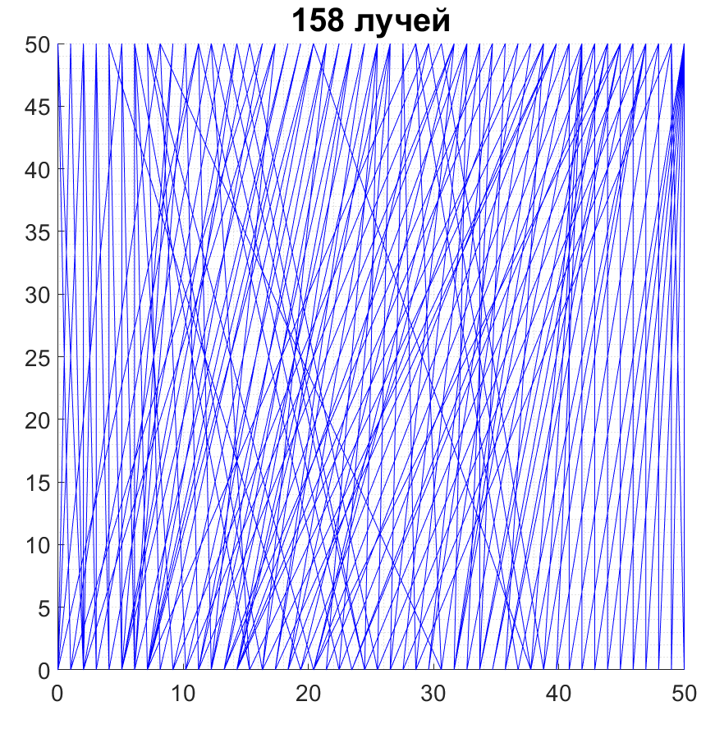
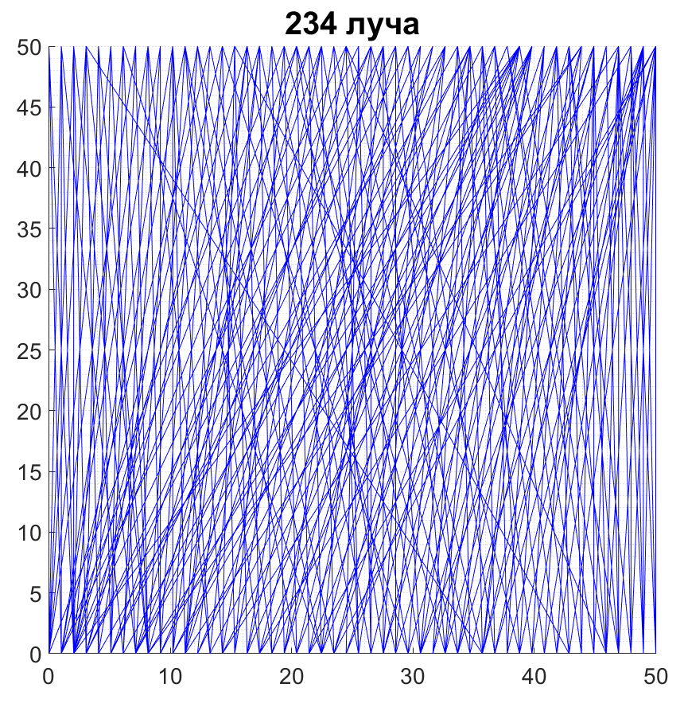
Результаты работы GA
Эмпирически определено, что приемлемого результата на стадии локализации структур можно добиться только, исходя из 4-х кратного пересечения (!)
Notes:
На слайде представлены результаты генерации эффективного набора лучей для случаев одно-, двух-, трех и четырех-кратного пересечения структур. Эмпирически определено, что приемлемого результата на стадии локализации структур можно добиться только, исходя из четырех-кратного пересечения. Поэтому был выбран набор из 284 лучей, показанный на слайде справа.

Slide 12
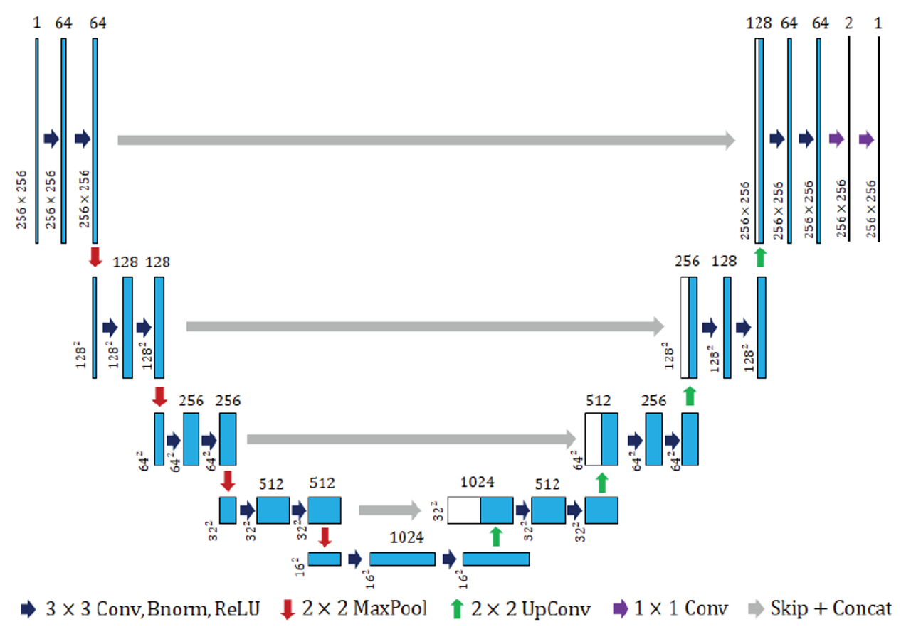
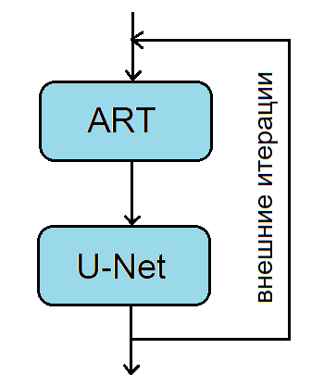
Алгоритм реконструкции и U-Net
Notes:
На стадии локализации используется гибридный алгоритм, сочетающий алгебраическую реконструкцию по ART и постобработку с помощью модифицированной U-Net. Сеть применяется однократно. На стадии уточненной реконструкции ART и U-Net уже работают в цикле, выполняя несколько итераций. Мы использовали три сети: одна – на стадии локализации (ее архитектура представлена на слайде), другая – на первой итерации уточненной реконструкции и третья – на всех последующих итерациях уточненной реконструкции. Суть наших модификаций U-Net объясняет следующий слайд.

Slide 13
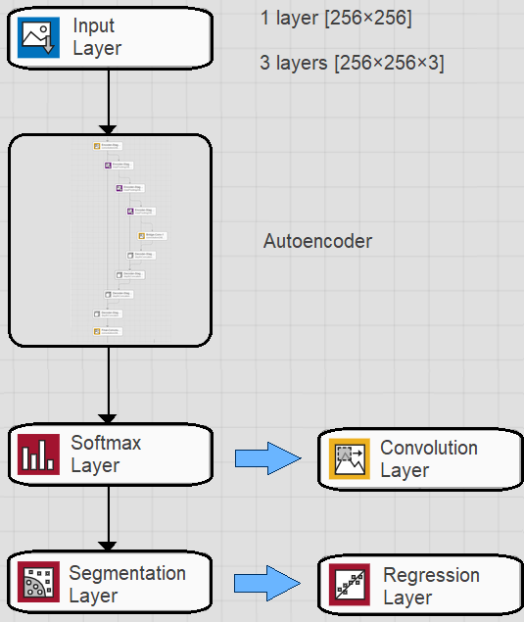
Суть нашей модификации U-Net
конкатенация вдоль оси фильтров в одномерный сигнал через функцию свертки
вычисление линейной регрессии
Notes:
Автоэнкодер полностью повторяет стандартный вариант U-Net. Изменения касаются первого и двух последних слоев. При итерациях, начиная со второй, используется сеть не с одним, а с тремя входными слоями. Об этом чуть позже. Предпоследний слой нормализации стандартной U-Net, заменялся на слой конкатенации в одномерный сигнал через функцию свертки. А выходной слой сегментации заменялся на слой, реализующий вычисление линейной регрессии.

Slide 14
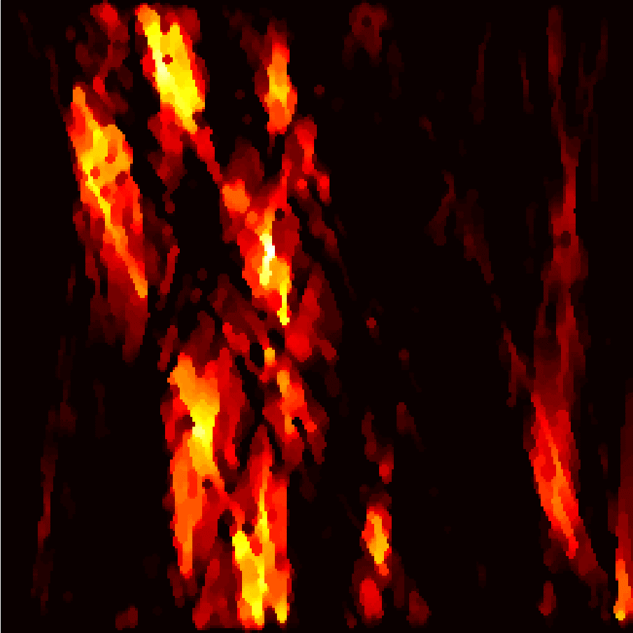
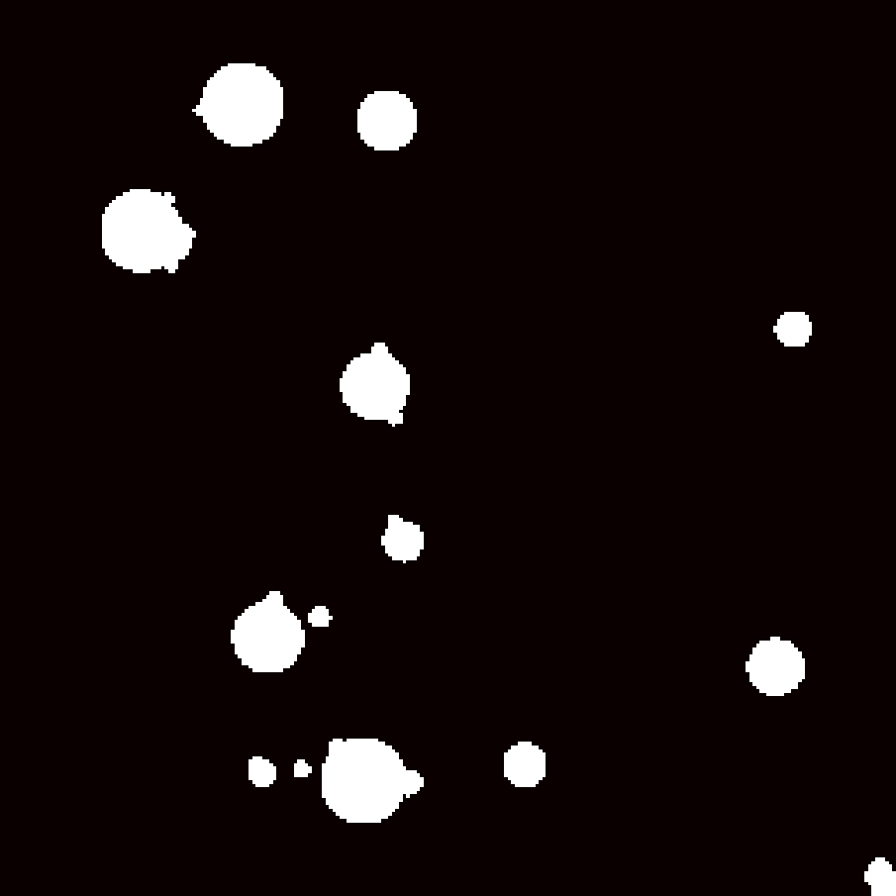
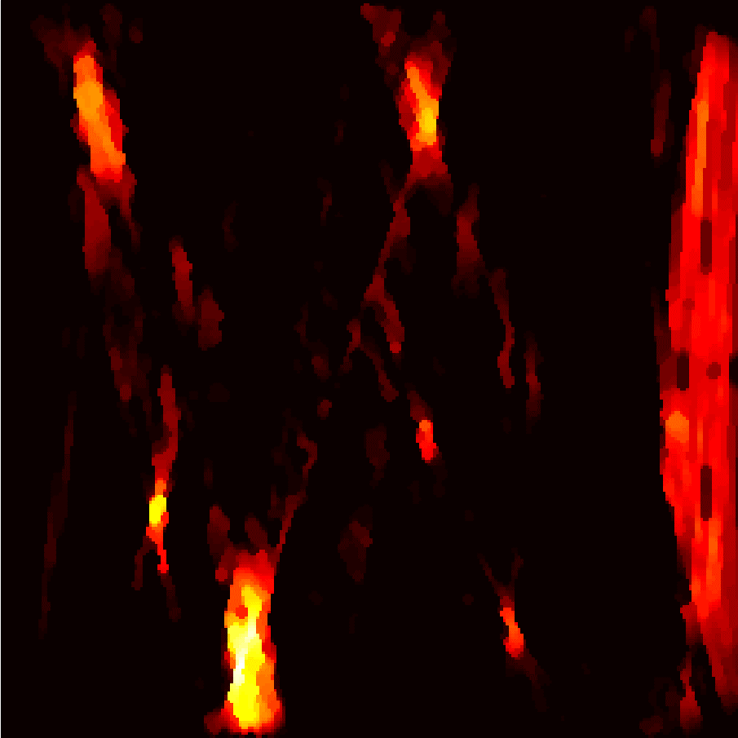
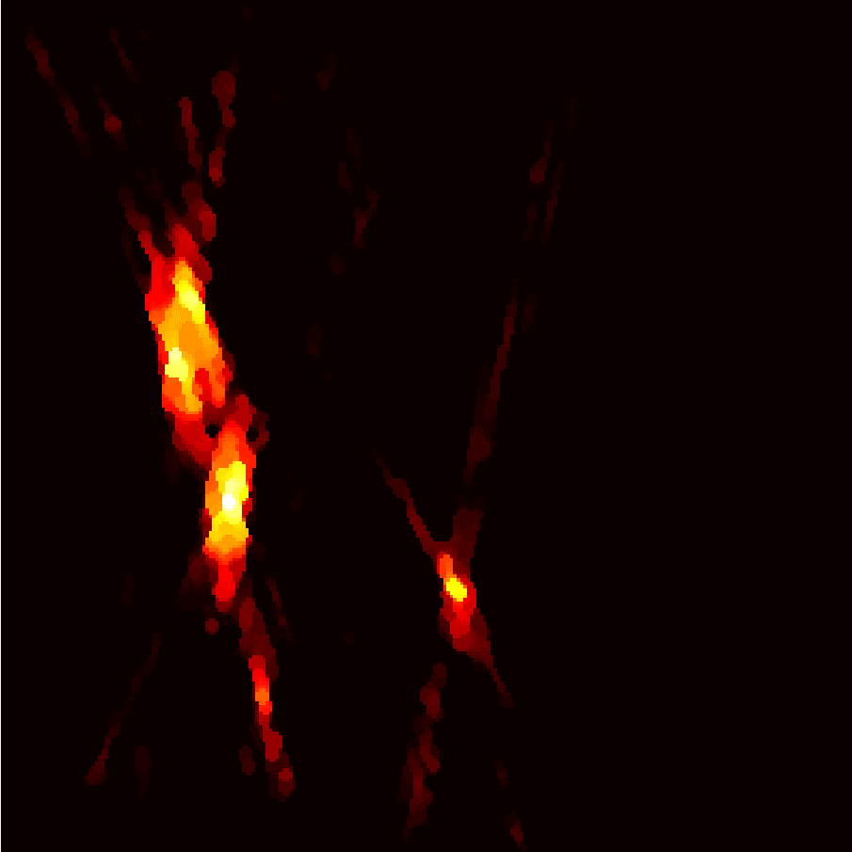
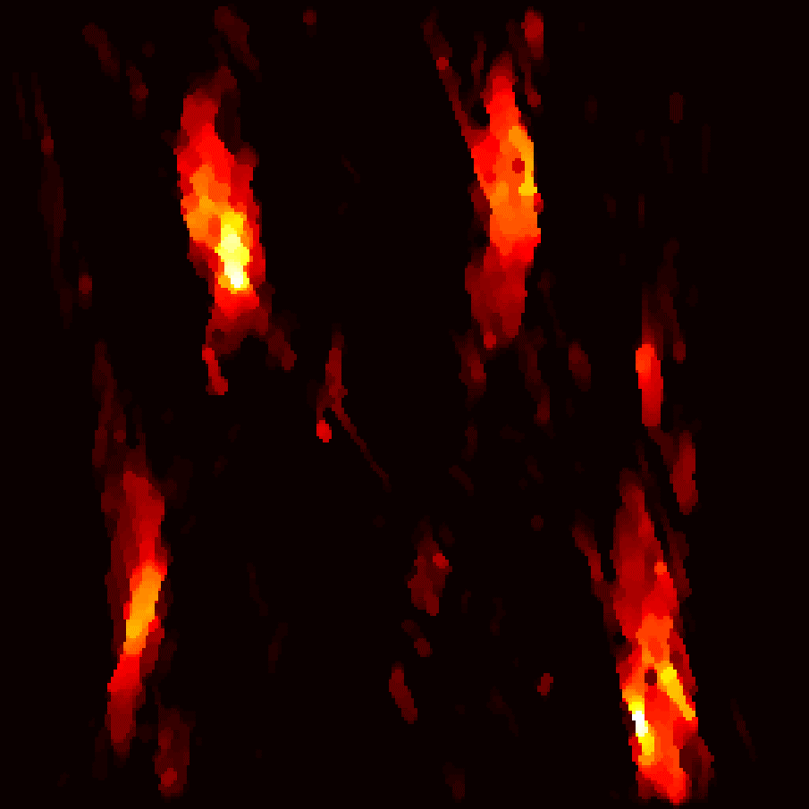
Обучение U-Net: локализация
Примеры входов и выходов нейронной сети
Входные данные
Выходные данные
Notes:
Для обучения сети на стадии локализации на выход подавалась выборка изображений со структурами, образованными кругами различных размеров. На вход подавались результаты реконструкции этих изображений, полученные с помощью ART.

Slide 15
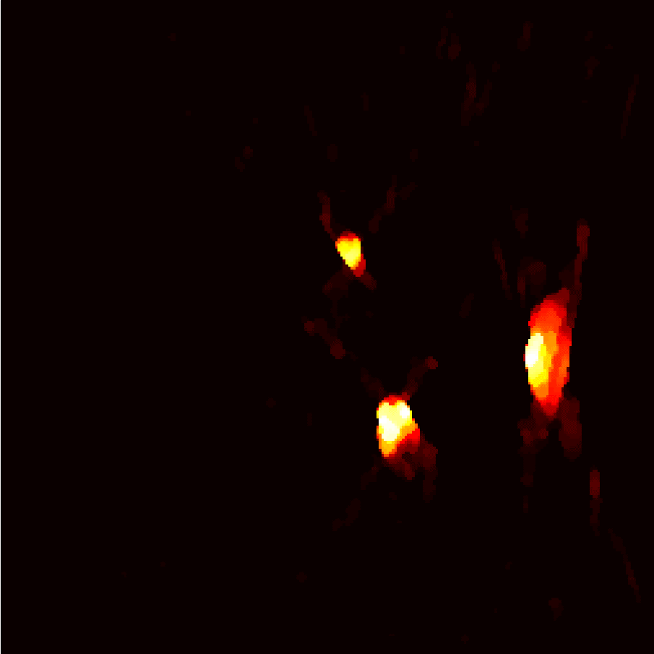
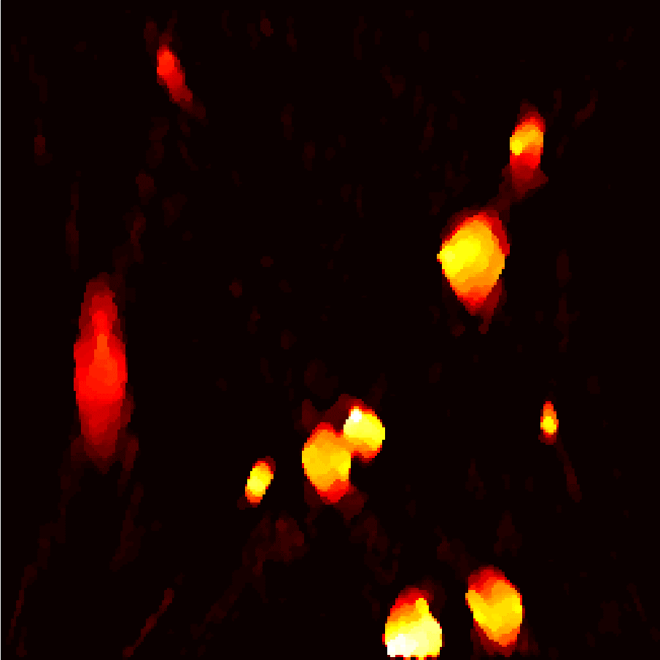
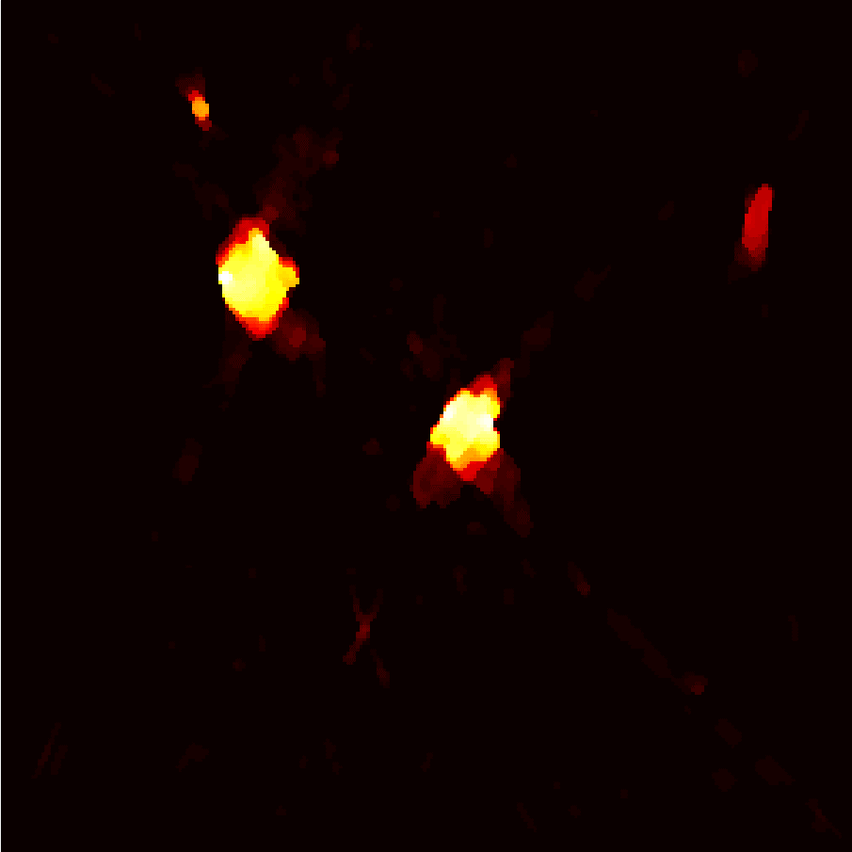
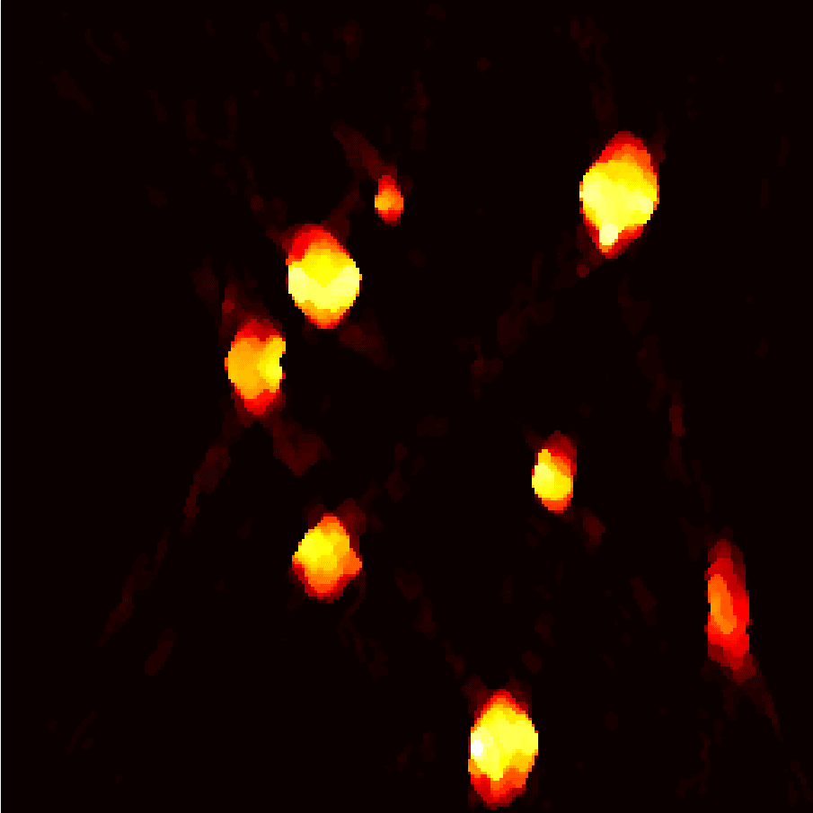
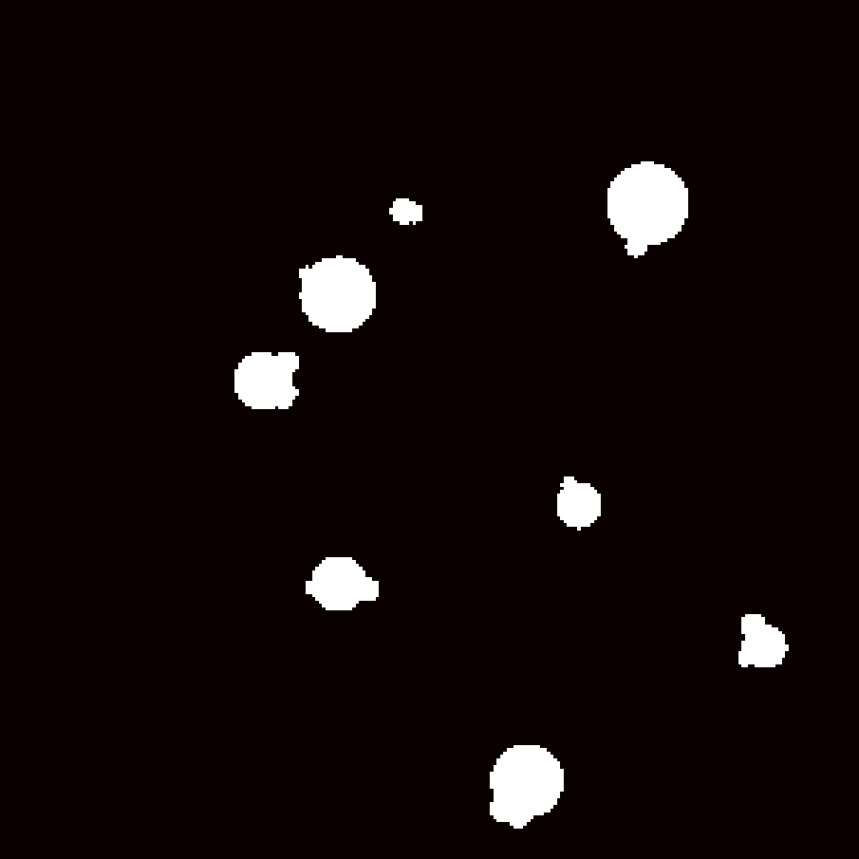
Обучение U-Net: 1-я итерация реконструкции
Примеры входов и выходов нейронной сети
Входные данные
Выходные данные
Notes:
На стадии реконструкции сеть обучалась дважды. На первой итерации обучение выполнялось также как и на стадии локализации. Отличием является только то, что реконструкция по ART выполнялась по дополненному набору лучей.

Slide 16
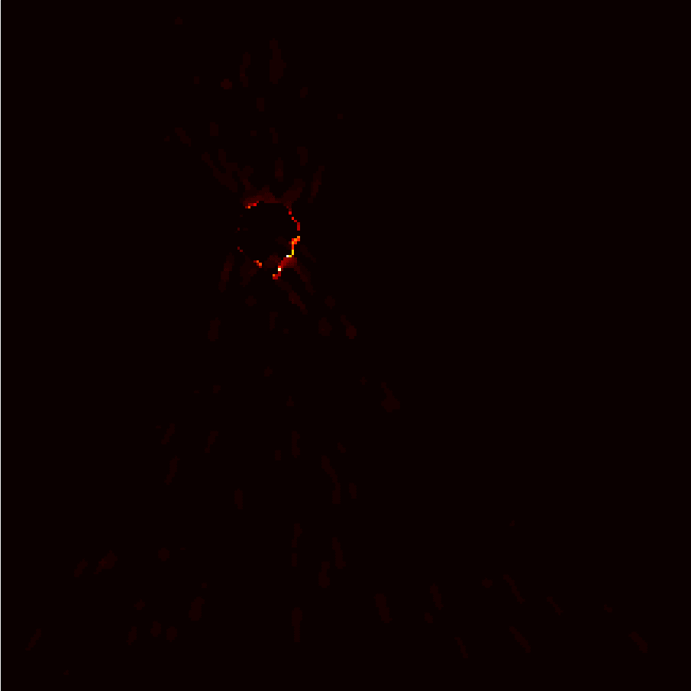
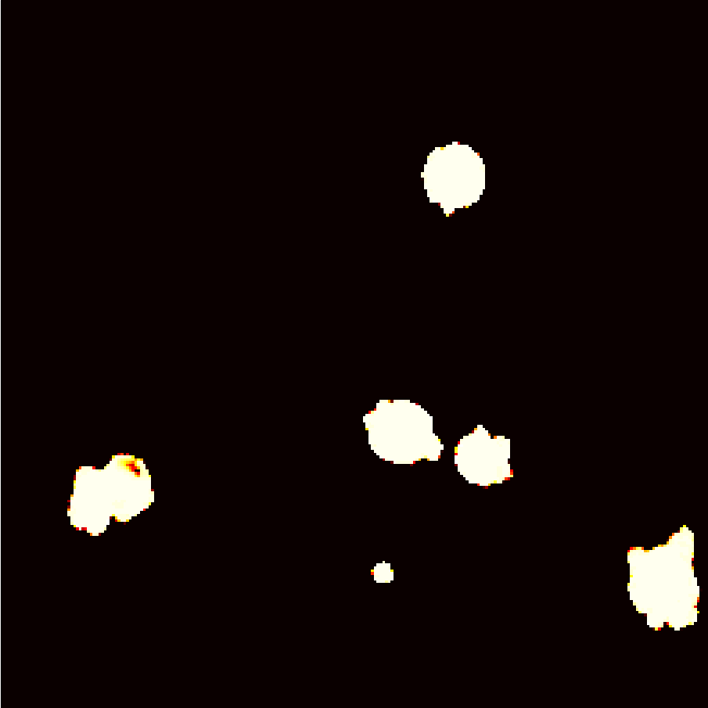
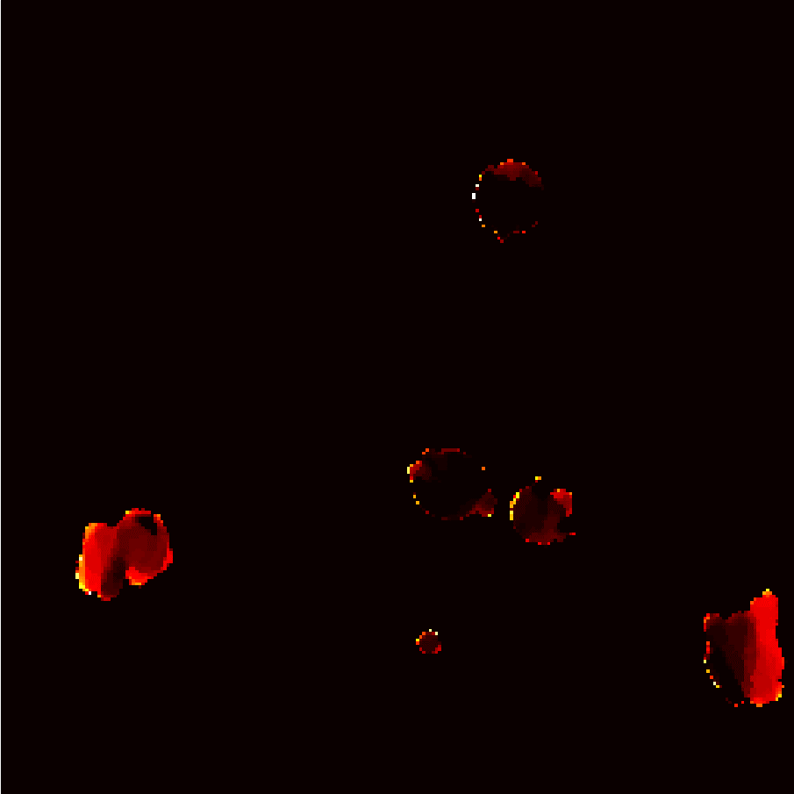
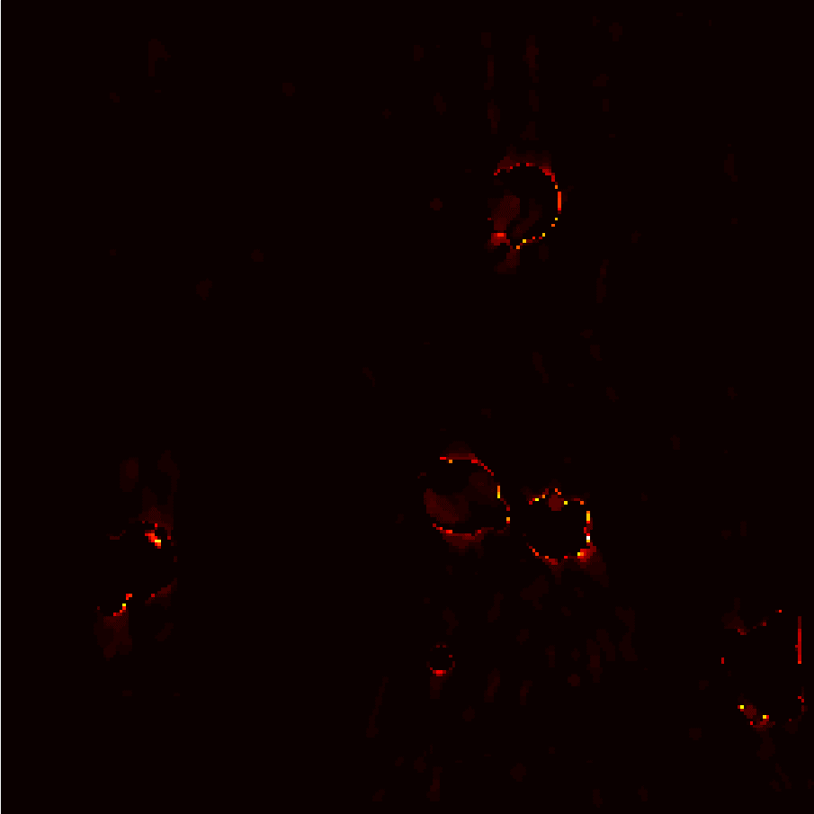
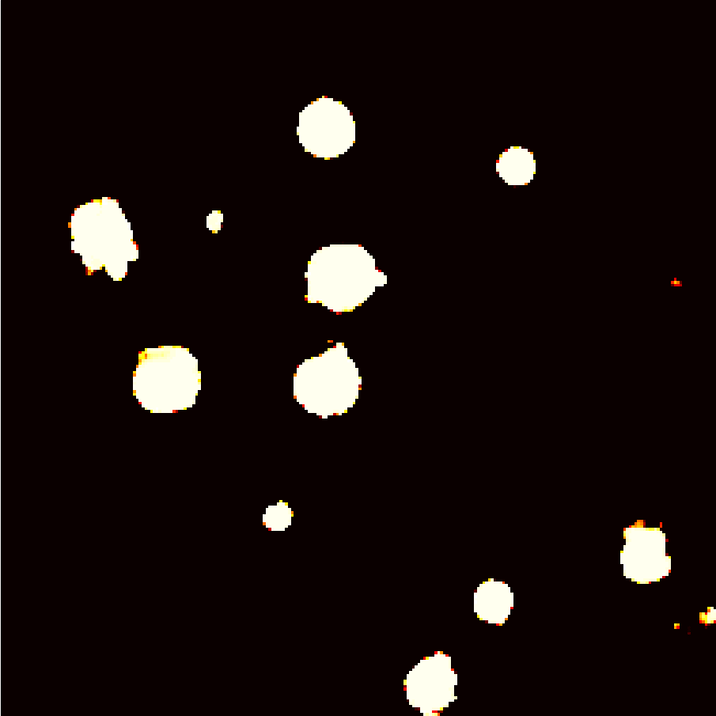
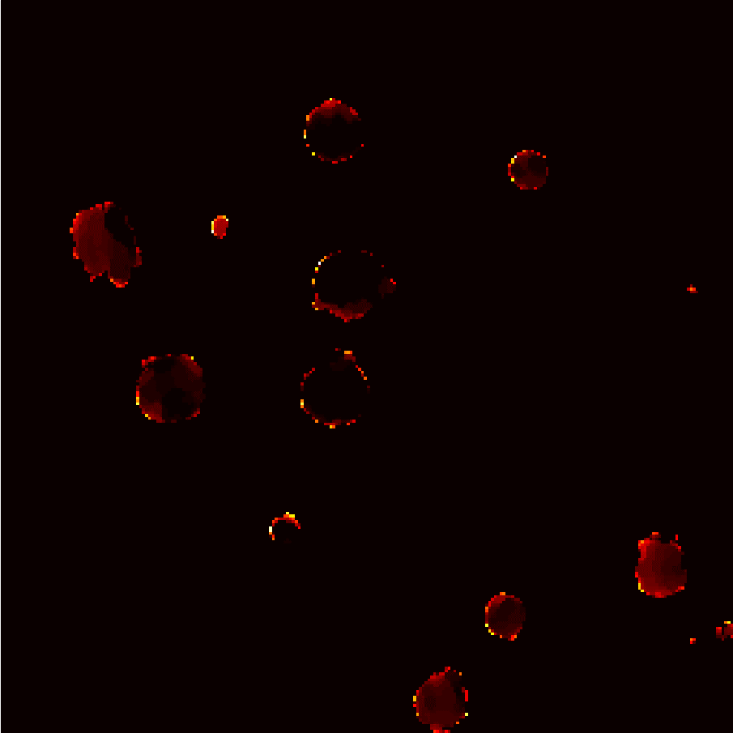
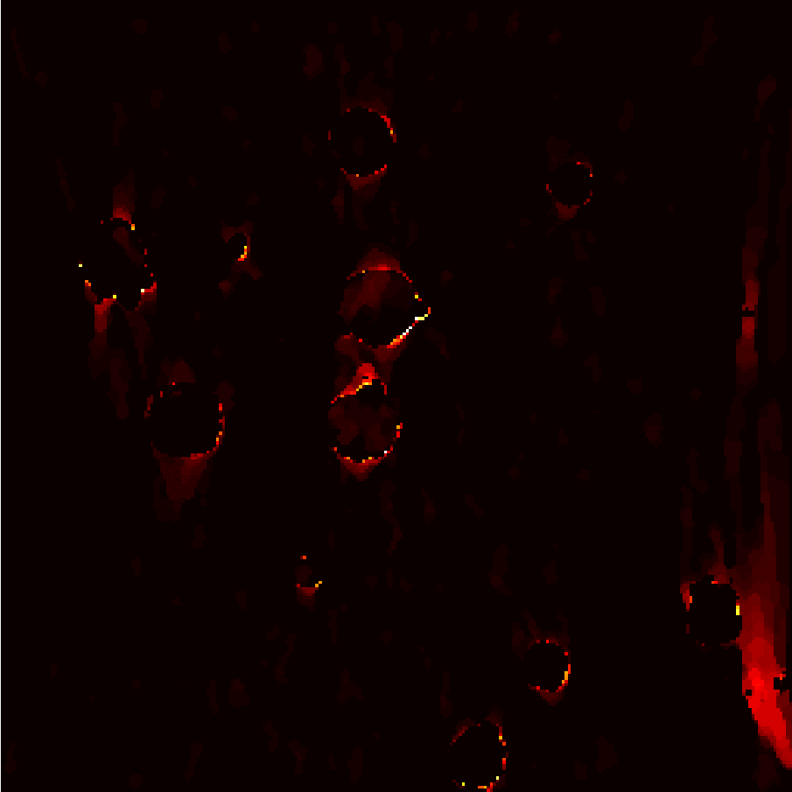
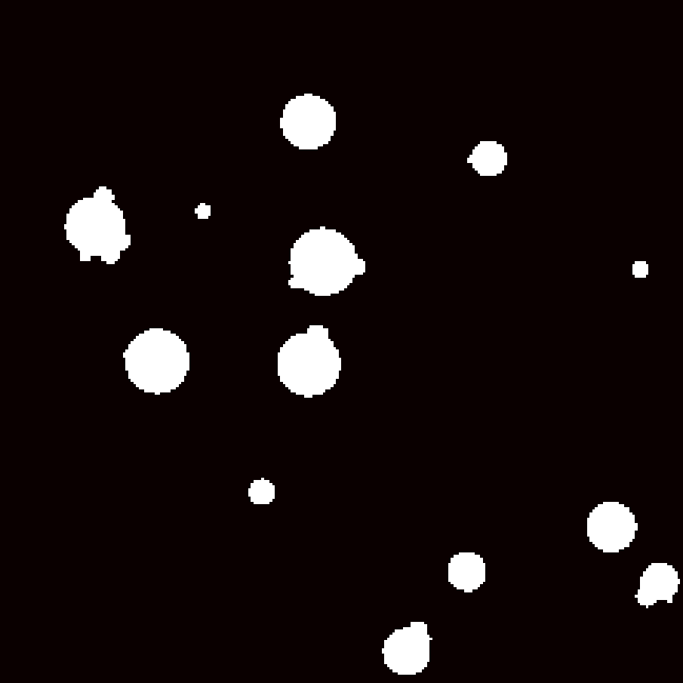
Обучение U-Net: последующие итерации
Примеры входов и выходов нейронной сети
Входные данные
Выходные данные
Notes:
На последующих итерациях реконструкции сеть обучалась иным образом. На вход подавалось не одно изображение, соответствующее выходному, а три. Первое – результат предыдущей итерации, два других – это разностные изображения полученные вычитанием первого изображения и результатов реконструкции по ART, где в качестве начального приближения использовалось первое изображение. Второе изображение определяется положительными значениями разности, а третье – модулем отрицательных значений.

Slide 17
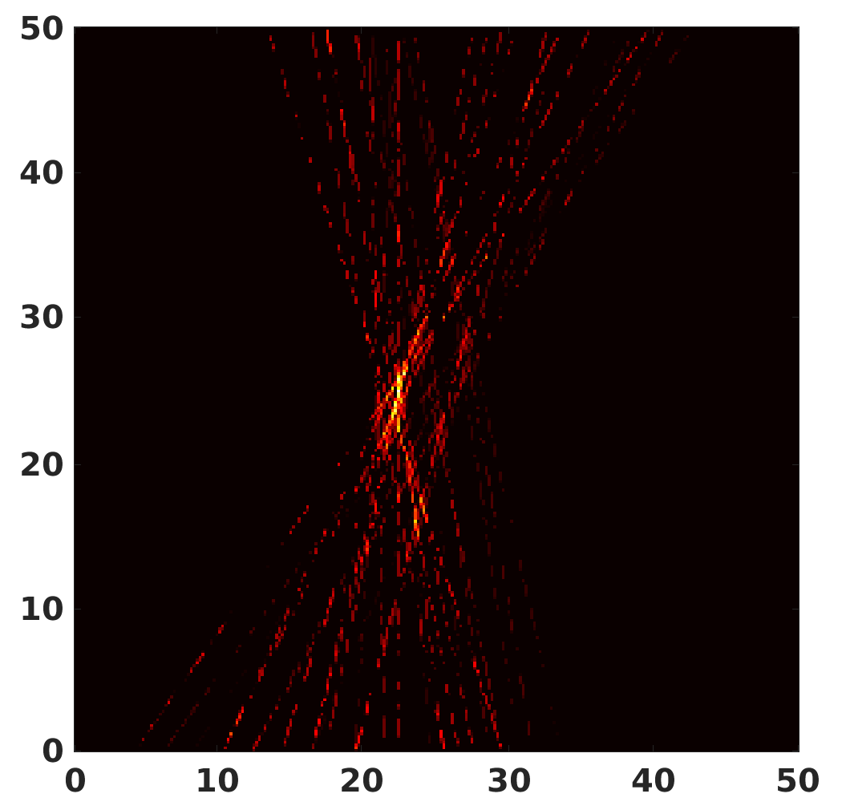
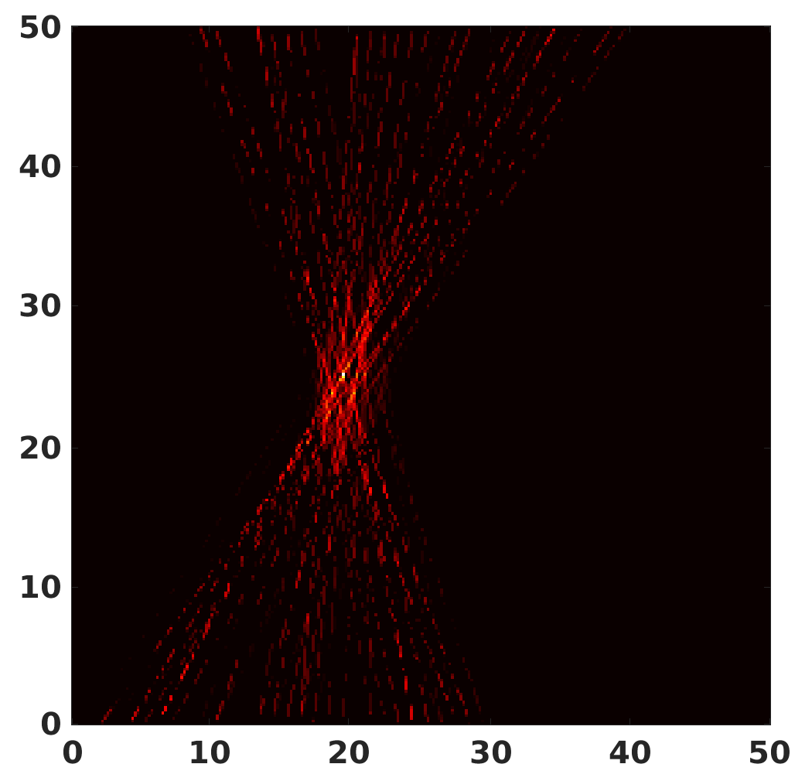
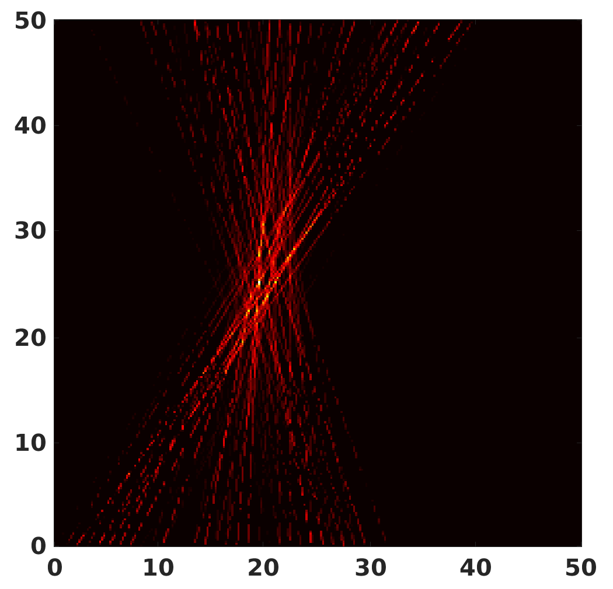
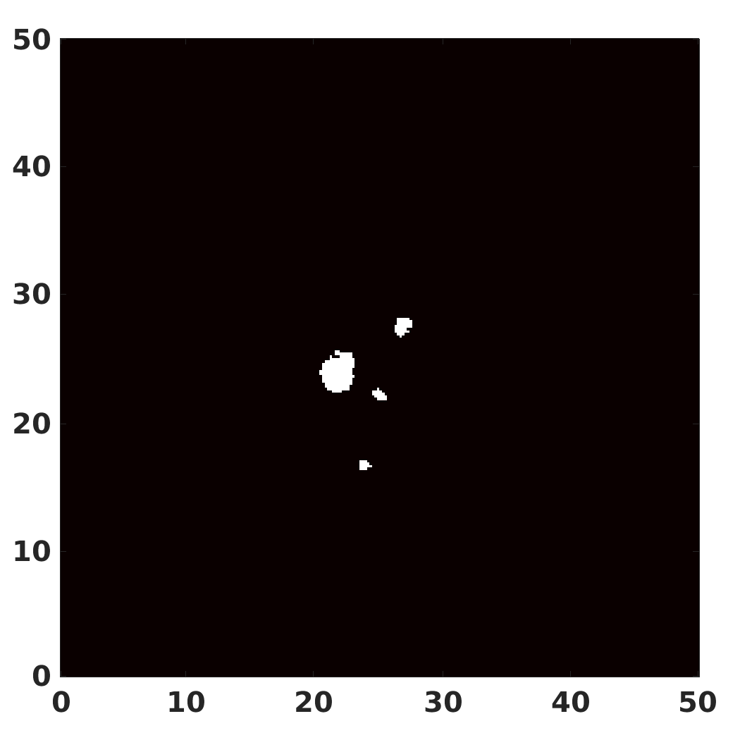
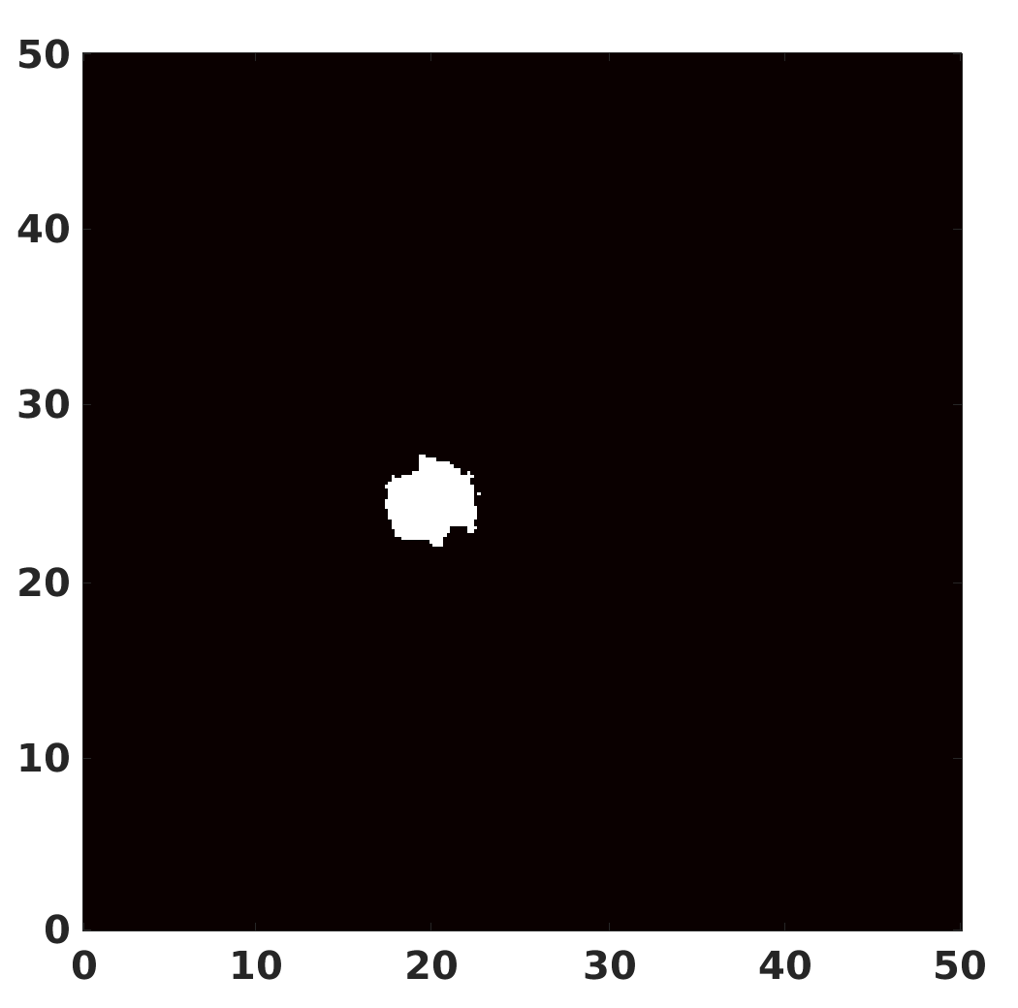
Результаты локализации структур
объекты
ART
ART+U-Net
Notes:
На слайде представлены результаты локализации. О точности воспроизведения формы говорить не приходится. Но местоположение структур определяется достаточно точно.

Slide 18
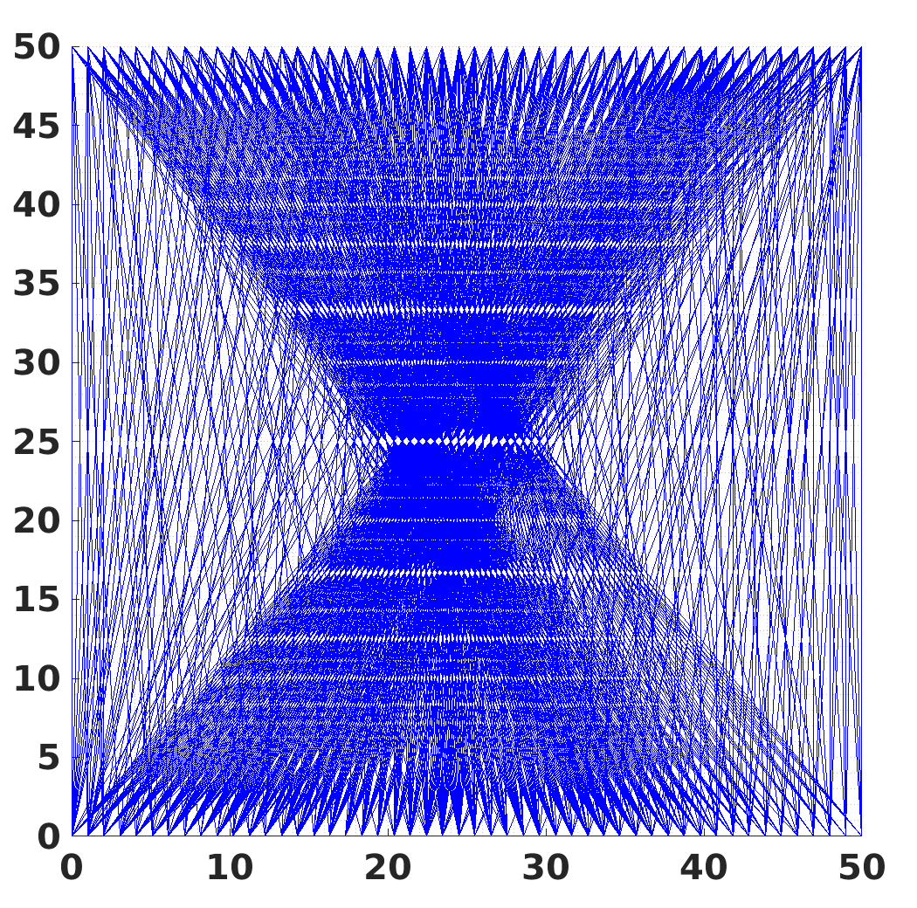
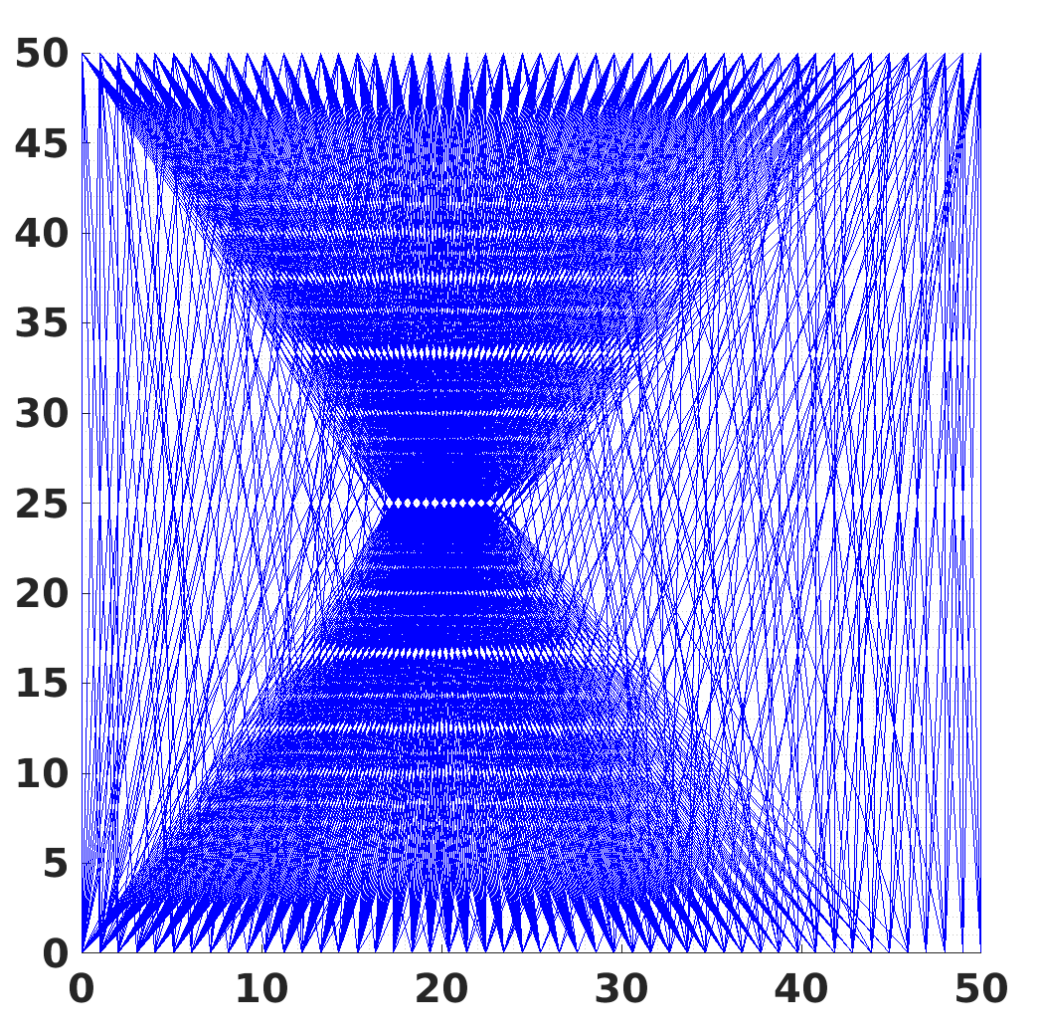
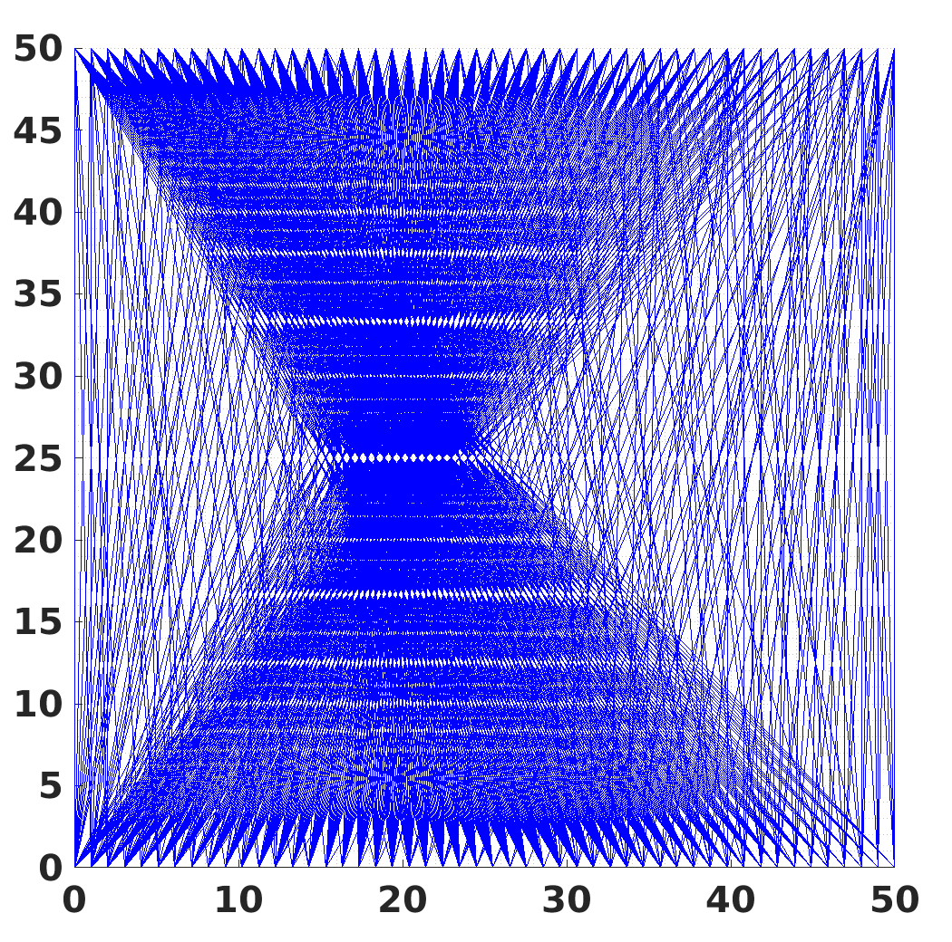
Дополнение лучей
1-й объект, 826 лучей
2-й объект, 742 луча
Набор эффективных лучей
3-й объект, 870 лучей
Notes:
Как уже было отмечено, на стадии реконструкции выполняется дополнение набора эффективных лучей лучами, проходящими через локализованные структуры. Здесь показаны три полученные сетки лучей. В случае 1-го объекта имеем 826 лучей, в случае 2-го и 3-го соответственно 742 и 870 лучей, т.е. в 3 раза меньше нежели 2500.

Slide 19
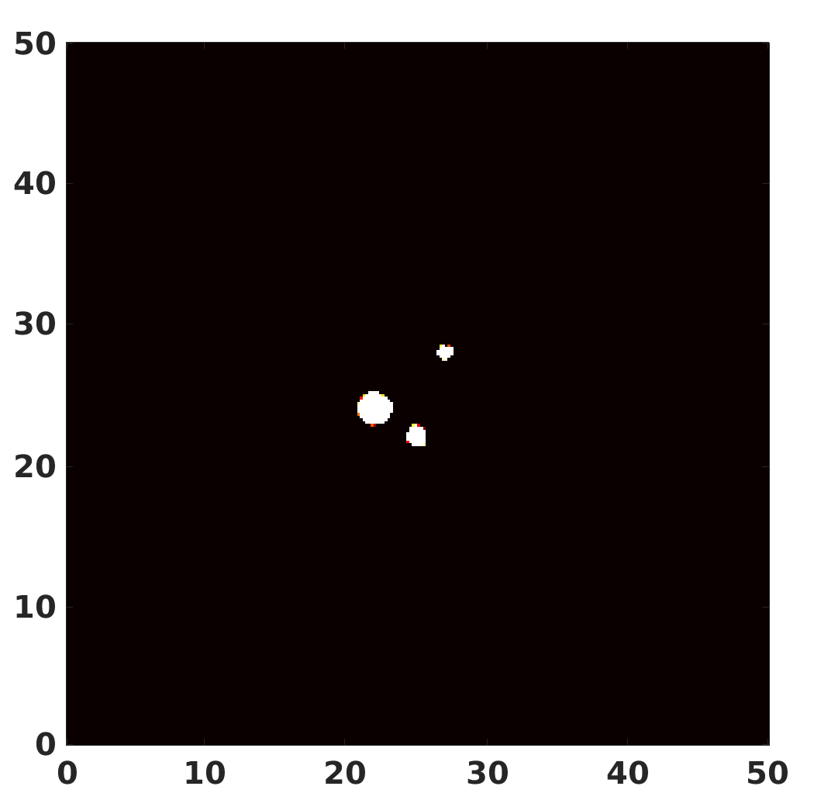
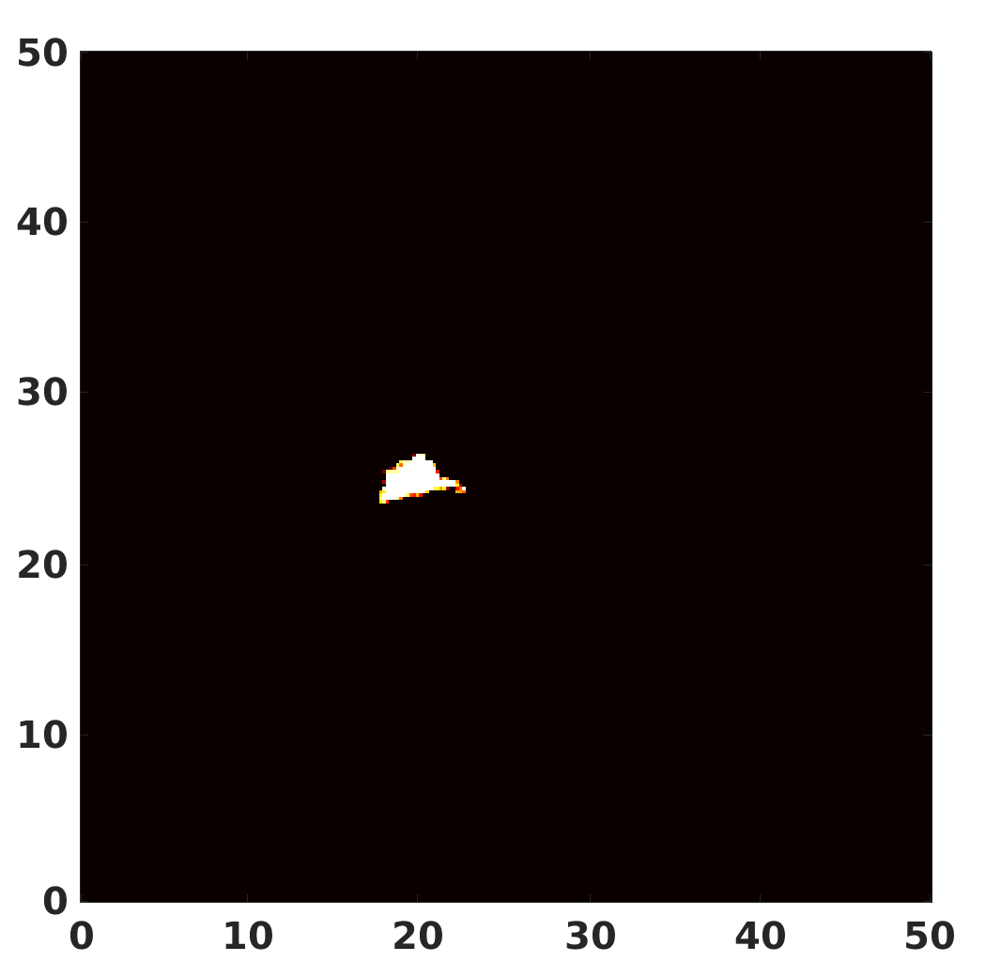
Результаты уточненной реконструкции
объекты
результат после 1-й итерации
конечный результат
Notes:
Данный слайд представляет результаты уточненной реконструкции. Видно, что удалось достаточно корректно воспроизвести формы структур. Разве что в случае 2-го объекта в следствие имеющегося предела разрешения теряются некоторые высокочастотные детали.

Slide 20
Критерий Фуко-Релея
Две структуры, образующие периодический ряд, разрешаются друг относительно друга, если коэффициент передачи модуляции (относительный провал между двумя максимумами интенсивности) не менее 20%
Notes:
Для оценки пространственного разрешении использовался критерий Фуко-Релея, согласно которому две структуры, образующие периодический ряд, разрешаются друг относительно друга, если коэффициент передачи модуляции (относительный провал между двумя максимумами интенсивности) не менее 20%.

Slide 21
Реконструкции периодических структур
Примеры реконструкции периодических структур
Горизонтальные структуры
Вертикальные структуры
Notes:
Мы брали две структуры, образующие периодический ряд, разных размеров и перемещали их по всей области реконструкции. На слайде приведены некоторые реконструкции для структур 2,4 мм. Видно, что на границе структуры воспроизводятся хуже, чем в центре.

Slide 22
Карты разрешения
Для горизонтальных структур
Для вертикальных структур
Notes:
Этот слайд представляет полученные карты пространственного разрешения для горизонтальных и вертикальных структур. Каждой точке изображения поставлена оценка разрешения по критерию Фуко-Релея. В центральных областях карт достигнуто разрешение в 0,8 мм.

Slide 23
Выводы
Удалось разработать эффективный алгоритм реконструкции по лучам, использующий инструменты искусственного интеллекта
Разработанный алгоритм позволяет сократить число лучей в 3-4 раза, что важно с точки зрения оптимизации дозы облучения
Можно надеяться, что данный алгоритм найдет применение в цифровом томосинтезе молочной железы.
Notes:
Данный слайд представляет выводы.

Slide 24
Спасибо за внимание!

